Slide 1

ثــانــويــة أسـي يــوسـف بــوغــنـي
الـمــــادة : الـمــعـــلـــومــــاتـــيـــة

Slide 2
الـمـجــال الـتَــعَـــلُــمِــي : بــيــئـة الـتــعــامـل مـع الــحـاســـوب
الـوحـــدة الـتــعـــلـــيــــمـــيـــة : ......................................

Slide 3
الإشــكــالــيــة :
يَـضُـمُّ مـقـهـى الأنـتـرنـت عِـــدَّة حــواسـيـب وطـابـعـة واحــدة، ومـع ذلـك بـإمـكـان رُوَّادِه طـبـاعـة الـمـسـتـنـدات مـن أيِّ حــاســوب، فـمــا هـي الـوسـيـلـة الّـتي يـتِـمُّ اسـتـعـمـالـهـا لـتــمـكـيـن كـلِّ الـحـواسـيـب مـن اسـتـخـدام تـلـك الـطــابـعــة ؟

Slide 4
الإجــابــة :
الـوســيــلـة هـي : ......................................................................................................................................

Slide 5
الإجــابــة :
الـوســيــلـة هـي : ......................................................................................................................................
الــشـــبـــكــــة الــمــحـــلـــيــة Réseau Local

Slide 6
الـمـجــال الـتَــعَـــلُــمِــي : بــيــئـة الـتــعــامـل مـع الــحـاســـوب
الـوحـــدة الـتــعـــلـــيــــمـــيـــة : ......................................

Slide 7
الـمـجــال الـتَــعَـــلُــمِــي : بــيــئـة الـتــعــامـل مـع الــحـاســـوب
الـوحـــدة الـتــعـــلـــيــــمـــيـــة : الــشـــبــــكـــــة الــمــحـــلـــيــة

Slide 8
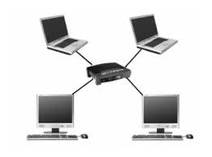
الـمـجــال الـتَــعَـــلُــمِــي : بــيــئـة الـتــعــامـل مـع الــحـاســـوب
الـوحـــدة الـتــعـــلـــيــــمـــيـــة : الــشـــبــــكـــــة الــمــحـــلـــيــة
Réseau Local ( LAN )

Slide 9
1. تـعــريـف الـشـبـكـة الـمـحــلـيـة LAN
نـشـاط 1 :
اشـــرح الــكــلــمــة « الــشــبــكــة » لُــغَــةً، ثُــم عَـــرِّفْ الــشـــبــكــة الــمــحــلـــيــة

Slide 10
سـؤال : مـا هـي الـشــبــكــات الَّـتِي تـعـرفـونـهـا ؟ حَــدِّدْ دَوْرَ كُـل شـبـكـة
…………………
…………………..
....................
...................

Slide 11
سـؤال : مـا هـي الـشــبــكــات الَّـتِي تـعـرفـونـهـا ؟ حَــدِّدْ دَوْرَ كُـل شـبـكـة
....................
شـبـكـات الـهـاتــف الـسـلـكـي / الـنـقــال
....................
....................

Slide 12
سـؤال : مـا هـي الـشــبــكــات الَّـتِي تـعـرفـونـهـا ؟ حَــدِّدْ دَوْرَ كُـل شـبـكـة
شـبـكـات الـطــرق
شـبـكـات الـهـاتــف الـسـلـكـي / الـنـقــال
....................
....................

Slide 13
سـؤال : مـا هـي الـشــبــكــات الَّـتِي تـعـرفـونـهـا ؟ حَــدِّدْ دَوْرَ كُـل شـبـكـة
شـبـكـات الـطــرق
شـبـكـات الـهـاتــف الـسـلـكـي / الـنـقــال
....................
شـبـكـة الـكـهـربــاء ، شـبـكـة الــمــاء ...

Slide 14
سـؤال : مـا هـي الـشــبــكــات الَّـتِي تـعـرفـونـهـا ؟ حَــدِّدْ دَوْرَ كُـل شـبـكـة
شـبـكـات الـطــرق
شـبـكـات الـهـاتــف الـسـلـكـي / الـنـقــال
شـبـكـة الـصــيـد ، شـبـكـة الـمــرمـى ...
شـبـكـة الـكـهـربــاء ، شـبـكـة الــمــاء ...

Slide 15
ســؤال : مــاذا يـجـمـع هــذه الـشــبـكـات ؟ مـاذا تـعــني الـشـبـكـة لُـغَــةً ؟
شــبـكـات الـطــرق
شــبـكـات الـهــاتــف
طـــرق ..........
مـحــطــات ............
شــبــكـة الـمــرمـى
خــيـــوط ............

Slide 16
ســؤال : مــاذا يـجـمـع هــذه الـشــبـكـات ؟ مـاذا تـعــني الـشـبـكـة لُـغَــةً ؟
شــبـكـات الـطــرق
شــبـكـات الـهــاتــف
طـــرق ..........
مـحــطــات مـتــرابــطــة
شــبــكـة الـمــرمـى
خــيـــوط ............

Slide 17
ســؤال : مــاذا يـجـمـع هــذه الـشــبـكـات ؟ مـاذا تـعــني الـشـبـكـة لُـغَــةً ؟
شــبـكـات الـطــرق
شــبـكـات الـهــاتــف
طـــرق مـتــرابــطــة
مـحــطــات مـتــرابــطــة
شــبــكـة الـمــرمـى
خــيـــوط ............

Slide 18
ســؤال : مــاذا يـجـمـع هــذه الـشــبـكـات ؟ مـاذا تـعــني الـشـبـكـة لُـغَــةً ؟
شــبـكـات الـطــرق
شــبـكـات الـهــاتــف
طـــرق مـتــرابــطــة
مـحــطــات مـتــرابــطــة
شــبــكـة الـمــرمـى
خــيـــوط مـتــرابــطــة

Slide 19
ســـؤال : مــاذا تــعــنـي كــلــمــة الــشــبــكــة لُــغَـــةً ؟
شــبـكـات الـطــرق
شــبــكـة الـمــرمـى
شــبـكـات الـهــاتــف
طـــرق مـتــرابــطــة
خــيـــوط مـتــرابــطــة
مـحــطــات مـتــرابــطــة
الـشــبــكــة لُــغَــةً : ............. مُــتَــرَابِــطَــة تَـهْــدُفُ لـتـحــقــيــق ................. مُــحَــدَّدَة

Slide 20
ســـؤال : مــاذا تــعــنـي كــلــمــة الــشــبــكــة لُــغَـــةً ؟
شــبـكـات الـطــرق
شــبــكـة الـمــرمـى
شــبـكـات الـهــاتــف
طـــرق مـتــرابــطــة
خــيـــوط مـتــرابــطــة
مـحــطــات مـتــرابــطــة
الـشــبــكــة لُــغَــةً : عــنــاصــر مُــتَــرَابِــطَــة تَـهْــدُفُ لـتـحــقــيــق ................. مُــحَــدَّدَة

Slide 21
ســـؤال : مــاذا تــعــنـي كــلــمــة الــشــبــكــة لُــغَـــةً ؟
شــبـكـات الـطــرق
شــبــكـة الـمــرمـى
شــبـكـات الـهــاتــف
طـــرق مـتــرابــطــة
خــيـــوط مـتــرابــطــة
مـحــطــات مـتــرابــطــة
الـشــبــكــة لُــغَــةً : عــنــاصــر مُــتَــرَابِــطَــة تَـهْــدُفُ لــتــحـــقــيــق مَــصْــلَـحَـةٍ مُــحَــدَّدَةٍ

Slide 22
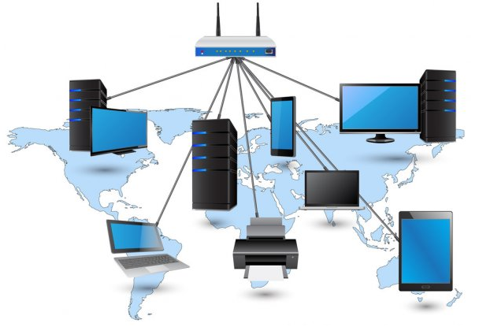
ســـؤال : مــمــا تــتــألــف الـشــبــكــة الـمــحــلــيــة ؟
مــشــاركــة ...............
.................

Slide 23
ســـؤال : مــمــا تــتــألــف الـشــبــكــة الـمــحــلــيــة ؟
مــشــاركــة ...............
الأجــهــزة

Slide 24
ســـؤال : مــمــا تــتــألــف الـشــبــكــة الـمــحــلــيــة ؟
مــشــاركــة الــمــوارد
الأجــهــزة

Slide 25
أتـذكـر
1. تـعــريـف الـشـبـكـة الـمـحــلـيـة LAN
هـي مـجــمــوعــة مـن ...................................................... الـمــتَّــصِـلــة بـبـعــضـهـا الـبــعــض بِـغَــرَضِ .............................. ومــشــاركــة .............................................................................................................

Slide 26
أتـذكـر
1. تـعــريـف الـشـبـكـة الـمـحــلـيـة LAN
هـي مـجــمــوعــة مـن ...................................................... الـمــتَّــصِـلــة بـبـعــضـهـا الـبــعــض بِـغَــرَضِ .............................. ومــشــاركــة .............................................................................................................
أجــهــزة الـحــاســوب

Slide 27
أتـذكـر
1. تـعــريـف الـشـبـكـة الـمـحــلـيـة LAN
هـي مـجــمــوعــة مـن ...................................................... الـمــتَّــصِـلــة بـبـعــضـهـا الـبــعــض بِـغَــرَضِ .............................. ومــشــاركــة .............................................................................................................
أجــهــزة الـحــاســوب
الـتَّــوَاصُــلِ

Slide 28
أتـذكـر
1. تـعــريـف الـشـبـكـة الـمـحــلـيـة LAN
هـي مـجــمــوعــة مـن ...................................................... الـمــتَّــصِـلــة بـبـعــضـهـا الـبــعــض بِـغَــرَضِ .............................. ومــشــاركــة .............................................................................................................
أجــهــزة الـحــاســوب
الـتَّــوَاصُــلِ
الــمَــــوَارِدِ ( طـــابــعـــة ، مــلــفـــات ، بـــرامـــج ... )

Slide 29
2. تــصــنــيــف الــشــبــكـــات
1.2 – وســــيــــلـــة الــربـــط
نــشــاط 2 : بـاِعْـــتِـــبَـــارِ « وســـيـــلــة الــرَبْـــطِ » كَــمِــعْـــيَــــار حَـــدِّدْ نــوعــي الــشـــبـــكـــة

Slide 30
ســؤال : تـصــنــيــف شــبــكــة يـتـطـلـب اخــتــيــار مـعــيــار فـمـاذا يُـمَـثِّـل ؟
الـمِــعْــيَــار : ...........................

Slide 31
ســؤال : تـصــنــيــف شــبــكــة يـتـطـلـب اخــتــيــار مـعــيــار فـمـاذا يُـمَـثِّـل ؟
الـمِــعْـــيَـــار : الــجــانــب الَّـذِي
نَــنْــظُــرُ مِــنْــهُ إلــى الـشــبـــكــة

Slide 32
ســؤال : مـا هـي الـمـعــايــيــر الـمــتــبــعــة عــنـد تـصـنــيــف شــبـكـة ؟
.............................
.......................
............................
.............................

Slide 33
ســؤال : مـا هـي الـمـعــايــيــر الـمــتــبــعــة عــنـد تـصـنــيــف شــبـكـة ؟
.............................
وســيــلــة الــربــط
............................
.............................

Slide 34
ســؤال : مـا هـي الـمـعــايــيــر الـمــتــبــعــة عــنـد تـصـنــيــف شــبـكـة ؟
الامـتــداد الـجــغــرافـي
وســيــلــة الــربــط
............................
.............................

Slide 35
ســؤال : مـا هـي الـمـعــايــيــر الـمــتــبــعــة عــنـد تـصـنــيــف شــبـكـة ؟
الامـتــداد الـجــغــرافـي
وســيــلــة الــربــط
............................
الـعــلاقــة الـوظــيـــفــيــة

Slide 36
ســؤال : مـا هـي الـمـعــايــيــر الـمــتــبــعــة عــنـد تـصـنــيــف شــبـكـة ؟
الامـتــداد الـجــغــرافـي
وســيــلــة الــربــط
طُــوبُــولُــوجْـــيَــا الـربــط
الـعــلاقــة الـوظــيـــفــيــة

Slide 37
2. تــصــنــيــف الــشــبــكـــات
1.2 – وســــيــــلـــة الــربـــط
نــشــاط 2 : بـاِعْـــتِـــبَـــارِ « وســـيـــلــة الــرَبْـــطِ » كَــمِــعْـــيَــــار حَـــدِّدْ نــوعــي الــشـــبـــكـــة

Slide 38
أتـذكـر ( 1.2 وســـيـــلــة الــربـــط )
.......................... | ربــــط الأجــــهـــــزة يــكــون بـالأســــــلاك الـنـحــاســـيــة أو الألــيــاف الــبـصــريــة
.......................... | الــربـــط يــكــون بــواســطــة إشــــــــارات الـراديــو ( Wifi ، Bluetooth ) ، الأشـعـة تـحـت الـحـمـراء أو الأقـمـار الـصـنـاعــيـة

Slide 39
أتـذكـر ( 1.2 وســـيـــلــة الــربـــط )
 | ربــــط الأجــــهـــــزة يــكــون بـالأســــــلاك الـنـحــاســـيــة أو الألــيــاف الــبـصــريــة
.......................... | الــربـــط يــكــون بــواســطــة إشــــــــارات الـراديــو ( Wifi ، Bluetooth ) ، الأشـعـة تـحـت الـحـمـراء أو الأقـمـار الـصـنـاعــيـة
شــبــكــة ســلــكــيــة

Slide 40
أتـذكـر ( 1.2 وســـيـــلــة الــربـــط )
 | ربــــط الأجــــهـــــزة يــكــون بـالأســــــلاك الـنـحــاســـيــة أو الألــيــاف الــبـصــريــة
 | الــربـــط يــكــون بــواســطــة إشــــــــارات الـراديــو ( Wifi ، Bluetooth ) ، الأشـعـة تـحـت الـحـمـراء أو الأقـمـار الـصـنـاعــيـة
شــبــكــة ســلــكــيــة
شــبــكــة لا ســلــكــيــة

Slide 41
2. تــصــنــيــف الــشــبــكـــات
2.2 – الامــتـــداد الـجــغـــرافــي
نــشــاط 3 : بـاِعْـــتِـــبَـــار « الــمـــســــاحــــة الَّـتِي تــحــتــلــهــا شــبــكــة » كَــمِــعْـــيَــــار حَـــدِّدْ أنــواع الــشـــبـــكـــات

Slide 42
تــصــنــيــف الــشــبــكـــات حــســب الامــتـــداد الـجــغـــرافــي
حــســب الامــتـــداد الـجــغـــرافــي الـشـبـكـة قــد تـكـون :
شـبـكـة ......... WAN
شـبكة ......... MAN
شـبـكـة ......... LAN
Wide Area Network
Metropolitan Area Network
Local Area Network

Slide 43
تــصــنــيــف الــشــبــكـــات حــســب الامــتـــداد الـجــغـــرافــي
حــســب الامــتـــداد الـجــغـــرافــي الـشـبـكـة قــد تـكـون :
شـبـكـة ......... WAN
شـبكة ......... MAN
شـبـكـة مـحـلــيـة LAN
Wide Area Network
Metropolitan Area Network
Local Area Network

Slide 44
تــصــنــيــف الــشــبــكـــات حــســب الامــتـــداد الـجــغـــرافــي
حــســب الامــتـــداد الـجــغـــرافــي الـشـبـكـة قــد تـكـون :
شـبـكـة ......... WAN
شـبكة إقـلـيـمـيـة MAN
شـبـكـة مـحـلــيـة LAN
Wide Area Network
Metropolitan Area Network
Local Area Network

Slide 45
تــصــنــيــف الــشــبــكـــات حــســب الامــتـــداد الـجــغـــرافــي
حــســب الامــتـــداد الـجــغـــرافــي الـشـبـكـة قــد تـكـون :
شـبـكـة واسـعـة WAN
شـبكة إقـلـيـمـيـة MAN
شـبـكـة مـحـلــيـة LAN
Wide Area Network
Metropolitan Area Network
Local Area Network

Slide 46
أتـذكـر ( 2.2 الامــتـــداد الـجــغـــرافــي )
 | تُـغَــطِّـي .....................................................
 | تُـغَــطِّـي ..................................................
 | تُـغَــطِّـي ..................................................
..........................................
شـبـكـة ......... LAN
..........................................
شـبكة ......... MAN
..........................................
شـبـكـة ......... WAN

Slide 47
أتـذكـر ( 2.2 الامــتـــداد الـجــغـــرافــي )
 | تُـغَــطِّـي .....................................................
 | تُـغَــطِّـي ..................................................
 | تُـغَــطِّـي ..................................................
بِــنَــايَــةً أو بِــنَــايَــاتٍ مُــتَـجَــاوِرَةٍ
شـبـكـة مـحـلــيـة LAN
..........................................
شـبكة ......... MAN
..........................................
شـبـكـة ......... WAN

Slide 48
أتـذكـر ( 2.2 الامــتـــداد الـجــغـــرافــي )
 | تُـغَــطِّـي .....................................................
 | تُـغَــطِّـي ..................................................
 | تُـغَــطِّـي ..................................................
بِــنَــايَــةً أو بِــنَــايَــاتٍ مُــتَـجَــاوِرَةٍ
شـبـكـة مـحـلــيـة LAN
مَـدِيــنَـةً أو مَـدِيـنَـتَـيْـنِ مُــتَـجَـاوِرَتَـيْـن
شـبكة إقـلـيـمـيـة MAN
..........................................
شـبـكـة ......... WAN

Slide 49
أتـذكـر ( 2.2 الامــتـــداد الـجــغـــرافــي )
 | تُـغَــطِّـي .....................................................
 | تُـغَــطِّـي ..................................................
 | تُـغَــطِّـي ..................................................
بِــنَــايَــةً أو بِــنَــايَــاتٍ مُــتَـجَــاوِرَةٍ
شـبـكـة مـحـلــيـة LAN
مَـدِيــنَـةً أو مَـدِيـنَـتَـيْـنِ مُــتَـجَـاوِرَتَـيْـن
شـبكة إقـلـيـمـيـة MAN
بَــلَــدًا ، قَـــارَةً أو الأَرْضَ بِـأَكْــمَــلِـهَـا
شـبـكـة واسـعـة WAN

Slide 50
2. تــصــنــيــف الــشــبــكـــات
3.2 – الـعــلاقــة الـوظــيــفــيــة
نــشــاط 4 : بـاِعْـــتِـــبَـــار « وظـــيـــفــة جـهــاز فــي الـشــبـكـة وعــلاقــتـه بالأجـهــزة الأخــرى » كَــمِـعْـــيَـــار حَــدِّدْ نَــوْعَـيْ الــشــبــكــة مـع بَـيَـانِ خـصـائـص كـل نــوع

Slide 51

ســؤال : مَــا هـي نَـوْعَـيْ الــشــبــكــة حَــسْــبَ الـعــلاقــة الـوظــيــفــيـة ؟
الـشــبــكــات حَــسْــبَ الـعــلاقــة الـوظــيــفــيــة :
Peer / Peer
Client / Server
.............
...................
...................

Slide 52
ســؤال : مَــا هـي نَـوْعَـيْ الــشــبــكــة حَــسْــبَ الـعــلاقــة الـوظــيــفــيـة ؟
الـشــبــكــات حَــسْــبَ الـعــلاقــة الـوظــيــفــيــة :
Peer / Peer
Client / Server
.............
...................
الـخَــادِمِ والـزَبُــونِ

Slide 53
ســؤال : مَــا هـي نَـوْعَـيْ الــشــبــكــة حَــسْــبَ الـعــلاقــة الـوظــيــفــيـة ؟
الـشــبــكــات حَــسْــبَ الـعــلاقــة الـوظــيــفــيــة :
Peer / Peer
Client / Server
.............
الــنِّـــد لِلــنِّـــد
الـخَــادِمِ والـزَبُــونِ

Slide 54
ســؤال : مَــا هـي نَـوْعَـيْ الــشــبــكــة حَــسْــبَ الـعــلاقــة الـوظــيــفــيـة ؟
الـشــبــكــات حَــسْــبَ الـعــلاقــة الـوظــيــفــيــة :
Peer / Peer
Client / Server
الــنِّـــد لِلــنِّـــد
الـخَــادِمِ والـزَبُــونِ
حـواسـيـب

Slide 55
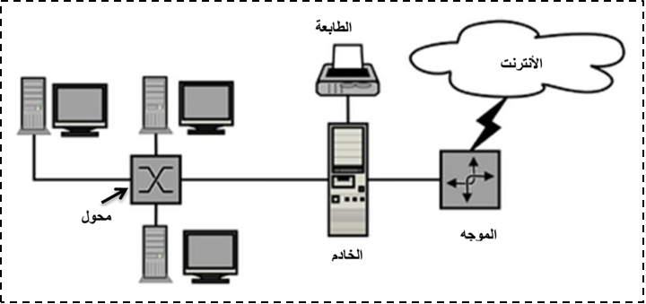
شــبــكــة مـن نــوع « الـخَــادِمِ والـزَبُــونِ Client / Server »
مـثـال شــبــكــة مـن نــوع الـخَــادِمِ والــزَبُــونِ
............
...........

Slide 56
شــبــكــة مـن نــوع « الـخَــادِمِ والـزَبُــونِ Client / Server »
مـثـال شــبــكــة مـن نــوع الـخَــادِمِ والــزَبُــونِ
............
خَـــادِم

Slide 57
شــبــكــة مـن نــوع « الـخَــادِمِ والـزَبُــونِ Client / Server »
مـثـال شــبــكــة مـن نــوع الـخَــادِمِ والــزَبُــونِ
زَبَــائِــن
خَـــادِم

Slide 58
أتـذكـر : ( 3.2 – الـعــلاقــة الـوظــيــفــيــة )
شـــبــكــة مـن نــوع ...................................................................................
تــتــكــون عـلى الأقــل مـن ..................................................... Server وَ ................................................... عـــاديــة Clients
─ يُــزَوِّدُ .............................................................الـحـواســيـب الأخـرى ........................ بــمــخــتــلــف الــمـــوارد والـخـــدمـــات : خــدمــة ........................... تـحــمــيــل الـمــلـفــات، اســتــغـــلال ............................................... ... إلــخ
الـخَــادِمِ والــزَبُــونِ Client / Server

Slide 59
أتـذكـر : ( 3.2 – الـعــلاقــة الـوظــيــفــيــة )
شـــبــكــة مـن نــوع ...................................................................................
تــتــكــون عـلى الأقــل مـن ..................................................... Server وَ ................................................... عـــاديــة Clients
─ يُــزَوِّدُ .............................................................الـحـواســيـب الأخـرى ........................ بــمــخــتــلــف الــمـــوارد والـخـــدمـــات : خــدمــة ........................... تـحــمــيــل الـمــلـفــات، اســتــغـــلال ............................................... ... إلــخ
الـخَــادِمِ والــزَبُــونِ Client / Server
حــاسـوبٍ جِــد مُـتَـطَـوِرٍ

Slide 60
أتـذكـر : ( 3.2 – الـعــلاقــة الـوظــيــفــيــة )
شـــبــكــة مـن نــوع ...................................................................................
تــتــكــون عـلى الأقــل مـن ..................................................... Server وَ ................................................... عـــاديــة Clients
─ يُــزَوِّدُ .............................................................الـحـواســيـب الأخـرى ........................ بــمــخــتــلــف الــمـــوارد والـخـــدمـــات : خــدمــة ........................... تـحــمــيــل الـمــلـفــات، اســتــغـــلال ............................................... ... إلــخ
الـخَــادِمِ والــزَبُــونِ Client / Server
حــاسـوبٍ جِــد مُـتَـطَـوِرٍ
حــواســيــبٍ أخــرى

Slide 61
أتـذكـر : ( 3.2 – الـعــلاقــة الـوظــيــفــيــة )
شـــبــكــة مـن نــوع ...................................................................................
تــتــكــون عـلى الأقــل مـن ..................................................... Server وَ ................................................... عـــاديــة Clients
─ يُــزَوِّدُ .............................................................الـحـواســيـب الأخـرى ........................ بــمــخــتــلــف الــمـــوارد والـخـــدمـــات : خــدمــة ........................... تـحــمــيــل الـمــلـفــات، اســتــغـــلال ............................................... ... إلــخ
الـخَــادِمِ والــزَبُــونِ Client / Server
حــاسـوبٍ جِــد مُـتَـطَـوِرٍ
حــواســيــبٍ أخــرى
الـحـاسـوب الـخَــادِم

Slide 62
أتـذكـر : ( 3.2 – الـعــلاقــة الـوظــيــفــيــة )
شـــبــكــة مـن نــوع ...................................................................................
تــتــكــون عـلى الأقــل مـن ..................................................... Server وَ ................................................... عـــاديــة Clients
─ يُــزَوِّدُ .............................................................الـحـواســيـب الأخـرى ........................ بــمــخــتــلــف الــمـــوارد والـخـــدمـــات : خــدمــة ........................... تـحــمــيــل الـمــلـفــات، اســتــغـــلال ............................................... ... إلــخ
الـخَــادِمِ والــزَبُــونِ Client / Server
حــاسـوبٍ جِــد مُـتَـطَـوِرٍ
حــواســيــبٍ أخــرى
الـزَبــائِــن
الـحـاسـوب الـخَــادِم

Slide 63
أتـذكـر : ( 3.2 – الـعــلاقــة الـوظــيــفــيــة )
شـــبــكــة مـن نــوع ...................................................................................
تــتــكــون عـلى الأقــل مـن ..................................................... Server وَ ................................................... عـــاديــة Clients
─ يُــزَوِّدُ .............................................................الـحـواســيـب الأخـرى ........................ بــمــخــتــلــف الــمـــوارد والـخـــدمـــات : خــدمــة ........................... تـحــمــيــل الـمــلـفــات، اســتــغـــلال ............................................... ... إلــخ
الـخَــادِمِ والــزَبُــونِ Client / Server
حــاسـوبٍ جِــد مُـتَـطَـوِرٍ
حــواســيــبٍ أخــرى
الـزَبــائِــن
الـحـاسـوب الـخَــادِم
الـطِـبَـاعَـة

Slide 64
أتـذكـر : ( 3.2 – الـعــلاقــة الـوظــيــفــيــة )
شـــبــكــة مـن نــوع ...................................................................................
تــتــكــون عـلى الأقــل مـن ..................................................... Server وَ ................................................... عـــاديــة Clients
─ يُــزَوِّدُ .............................................................الـحـواســيـب الأخـرى ........................ بــمــخــتــلــف الــمـــوارد والـخـــدمـــات : خــدمــة ........................... تـحــمــيــل الـمــلـفــات، اســتــغـــلال ............................................... ... إلــخ
الـخَــادِمِ والــزَبُــونِ Client / Server
حــاسـوبٍ جِــد مُـتَـطَـوِرٍ
حــواســيــبٍ أخــرى
الـزَبــائِــن
الـحـاسـوب الـخَــادِم
الـطِـبَـاعَـة
الـبــرامــج

Slide 65

شـــبــكــة مـن نــوع « الــنِّـــد لِلــنِّـــد Peer / Peer »
مـثـال شــبــكــة مـن نــوع الـنِّــد للـنِّــد
مـلـفـات
خــادم .........
زبـون ........
خــادم ...........
زبــون .........

Slide 66
شـــبــكــة مـن نــوع « الــنِّـــد لِلــنِّـــد Peer / Peer »
مـثـال شــبــكــة مـن نــوع الـنِّــد للـنِّــد
مـلـفـات
خــادم .........
زبـون ........
خــادم مــلــفــات زبــون .........

Slide 67
شـــبــكــة مـن نــوع « الــنِّـــد لِلــنِّـــد Peer / Peer »
مـثـال شــبــكــة مـن نــوع الـنِّــد للـنِّــد
مـلـفـات
خــادم .........
زبـون ........
خــادم مــلــفــات زبــون طــبــاعـة

Slide 68
شـــبــكــة مـن نــوع « الــنِّـــد لِلــنِّـــد Peer / Peer »
مـثـال شــبــكــة مـن نــوع الـنِّــد للـنِّــد
مـلـفـات
خــادم طِــبَــاعَــة زبـون ........
خــادم مــلــفــات زبــون طــبــاعـة

Slide 69
شـــبــكــة مـن نــوع « الــنِّـــد لِلــنِّـــد Peer / Peer »
مـثـال شــبــكــة مـن نــوع الـنِّــد للـنِّــد
مـلـفـات
خــادم طِــبَــاعَــة زبـون مــلــفــات
خــادم مــلــفــات زبــون طــبــاعـة

Slide 70
أتـذكـر : ( 3.2 – الـعــلاقــة الـوظــيــفــيــة – تــابـع )
شـــبــكــة مـن نــوع .................................................................................
─ تــتــألــف مــن ...................................... عَـــادَةً مـا تـكـون بـنـفـس ...................................................................................................................................
─ يُــمْـكِـنُ لأيِّ حـــاســوبٍ أن يـكـون ...................................................................... وذلـك فـي نـفـس الـوقــت أو بـالـتَــنَــاوُبِ
الــنِّـــد لِلــنِّـــد Peer / Peer

Slide 71
أتـذكـر : ( 3.2 – الـعــلاقــة الـوظــيــفــيــة – تــابـع )
شـــبــكــة مـن نــوع .................................................................................
─ تــتــألــف مــن ...................................... عَـــادَةً مـا تـكـون بـنـفـس ...................................................................................................................................
─ يُــمْـكِـنُ لأيِّ حـــاســوبٍ أن يـكـون ...................................................................... وذلـك فـي نـفـس الـوقــت أو بـالـتَــنَــاوُبِ
الــنِّـــد لِلــنِّـــد Peer / Peer
حـــواســـيـــبٍ

Slide 72
أتـذكـر : ( 3.2 – الـعــلاقــة الـوظــيــفــيــة – تــابـع )
شـــبــكــة مـن نــوع .................................................................................
─ تــتــألــف مــن ...................................... عَـــادَةً مـا تـكـون بـنـفـس ...................................................................................................................................
─ يُــمْـكِـنُ لأيِّ حـــاســوبٍ أن يـكـون ...................................................................... وذلـك فـي نـفـس الـوقــت أو بـالـتَــنَــاوُبِ
الــنِّـــد لِلــنِّـــد Peer / Peer
حـــواســـيـــبٍ
الـخـــصـــائــص الــتـــقـــنـــيــة ( الـسُــرْعَـــة ، الــسِّــعَـــة ... )

Slide 73
أتـذكـر : ( 3.2 – الـعــلاقــة الـوظــيــفــيــة – تــابـع )
شـــبــكــة مـن نــوع .................................................................................
─ تــتــألــف مــن ...................................... عَـــادَةً مـا تـكـون بـنـفـس ...................................................................................................................................
─ يُــمْـكِـنُ لأيِّ حـــاســوبٍ أن يـكـون ...................................................................... وذلـك فـي نـفـس الـوقــت أو بـالـتَــنَــاوُبِ
الــنِّـــد لِلــنِّـــد Peer / Peer
حـــواســـيـــبٍ
الـخـــصـــائــص الــتـــقـــنـــيــة ( الـسُــرْعَـــة ، الــسِّــعَـــة ... )
خَـــادِمًـــا أو زَبُـــونًــا

Slide 74
2. تــصــنــيــف الــشــبــكـــات
4.2 – طُــوبُــولُــوجْـــيَـــا الــربـــط
نــشــاط 5 : بـاِعْـــتِـــبَـــار «الـتــشــكــيــل الَّــذي تــأخــذه الـشــبــكــة » كَــمِـعْـــيَـــار حَــدِّدْ أنــواع الــشــبــكــة مـع بَـيَـانِ خـصـائـص كـل نــوع

Slide 75
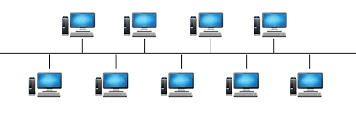
طُــوبُــولُــوجْـــيَــا .................. « Topologie en ………….»
Bus Topology
الـتـصــمــيــم أو الـتــشــكــيــل ...................

Slide 76
طُــوبُــولُــوجْـــيَــا .................. « Topologie en ………….»
Bus
الــبَـــاصْ
Bus Topology
الـتـصــمــيــم أو الـتــشــكــيــل ...................
الـخَــطِـي

Slide 77
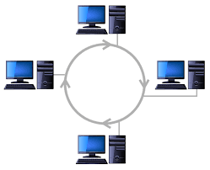
طُــوبُــولُــوجْـــيَــا .................. « Topologie en …………….»
Ring Topology
الـتـصــمــيــم أو الـتــشــكــيــل ...................

Slide 78
طُــوبُــولُــوجْـــيَــا .................. « Topologie en …………….»
Anneau
الـحَــلَــقَــة
Ring Topology
الـتـصــمــيــم أو الـتــشــكــيــل ...................
الـحَـــلَـــقِــي

Slide 79
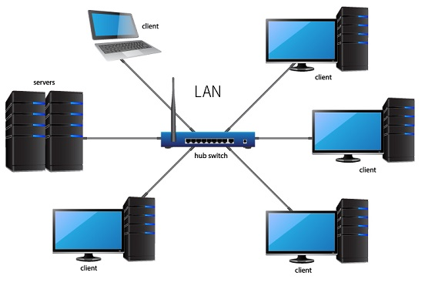
طُــوبُــولُــوجْـــيَــا .................. « Topologie en …………….»
Star Topology
الـتـصــمــيــم أو الـتــشــكــيــل ...................

Slide 80
طُــوبُــولُــوجْـــيَــا .................. « Topologie en …………….»
Etoile
الــنَـجْــمَــة
Star Topology
الـتـصــمــيــم أو الـتــشــكــيــل ...................
الــنَـجْــمَــي

Slide 81
طُــوبُــولُــوجْـــيَــا .................. « Topologie en ………….»
Bus
الــبَـــاصْ
─ تُــرْسَــلُ الـبــيـانـات إلـى ................................................. ولا يَــتِـمُّ قُــبُــولُـهـا إلا مـن ................................. الـمَـعْـنِي فـقـط

Slide 82
طُــوبُــولُــوجْـــيَــا .................. « Topologie en ………….»
Bus
الــبَـــاصْ
Bus Topology
الـتـصــمــيــم أو الـتــشــكــيــل ...................
الـخَــطِـي

Slide 83
طُــوبُــولُــوجْـــيَــا .................. « Topologie en ………….»
Bus
الــبَـــاصْ
─ تُــرْسَــلُ الـبــيـانـات إلـى ................................................. ولا يَــتِـمُّ قُــبُــولُـهـا إلا مـن ................................. الـمَـعْـنِي فـقـط

Slide 84
طُــوبُــولُــوجْـــيَــا .................. « Topologie en ………….»
Bus
الــبَـــاصْ
─ تُــرْسَــلُ الـبــيـانـات إلـى ................................................. ولا يَــتِـمُّ قُــبُــولُـهـا إلا مـن ................................. الـمَـعْـنِي فـقـط
جـــمـــيــع الأجـــهـــزة

Slide 85
طُــوبُــولُــوجْـــيَــا .................. « Topologie en ………….»
Bus
الــبَـــاصْ
─ تُــرْسَــلُ الـبــيـانـات إلـى ................................................. ولا يَــتِـمُّ قُــبُــولُـهـا إلا مـن ................................. الـمَـعْـنِي فـقـط
جـــمـــيــع الأجـــهـــزة
الـجـــهـــاز

Slide 86
طُــوبُــولُــوجْـــيَــا .................. « Topologie en …………….»
Anneau
الـحَــلَــقَــة
─ تَــنْــتَــقِــلُ الــبَــيَــانَــات عــلـى مَـــدَارِ ............................ في اتـجَــاهٍ وَاحِــدٍ، بـحـيــث الإِرْسَــالُ يَــكُــونُ بِـ ......................... الـدَوْرِ

Slide 87
طُــوبُــولُــوجْـــيَــا .................. « Topologie en …………….»
Anneau
الـحَــلَــقَــة
Ring Topology
الـتـصــمــيــم أو الـتــشــكــيــل ...................
الـحَـــلَـــقِــي

Slide 88
طُــوبُــولُــوجْـــيَــا .................. « Topologie en …………….»
Anneau
الـحَــلَــقَــة
─ تَــنْــتَــقِــلُ الــبَــيَــانَــات عــلـى مَـــدَارِ ............................ في اتـجَــاهٍ وَاحِــدٍ، بـحـيــث الإِرْسَــالُ يَــكُــونُ بِـ ......................... الـدَوْرِ

Slide 89
طُــوبُــولُــوجْـــيَــا .................. « Topologie en …………….»
Anneau
الـحَــلَــقَــة
─ تَــنْــتَــقِــلُ الــبَــيَــانَــات عــلـى مَـــدَارِ ............................ في اتـجَــاهٍ وَاحِــدٍ، بـحـيــث الإِرْسَــالُ يَــكُــونُ بِـ ......................... الـدَوْرِ
الـحَــلَــقَــة

Slide 90
طُــوبُــولُــوجْـــيَــا .................. « Topologie en …………….»
Anneau
الـحَــلَــقَــة
─ تَــنْــتَــقِــلُ الــبَــيَــانَــات عــلـى مَـــدَارِ ............................ في اتـجَــاهٍ وَاحِــدٍ، بـحـيــث الإِرْسَــالُ يَــكُــونُ بِـ ......................... الـدَوْرِ
الـحَــلَــقَــة
تَـــبَـــادُلِ

Slide 91
طُــوبُــولُــوجْــيَـا .................. « . Topologie en ……….…….»
Etoile
الــنَـجْــمَــة
─ نُـخَـصِّـصُ لِـكُــلِّ................................ سِـلْـك مُــلْــتَــوِي مُــسْــتَــقِــل لِـرَبْــطِــِه بِـنُــقْــطَــة .............................................................: .................................. Switch أو ....................................... Hub.
─ إرســال الــبــيــانــات يــكــون إلـى تـلـك الـنــقــطــة : فــ ............................. يُــوصِــلُـهـا إلـى الـجـهــاز الـمـعــنـي وفــقــط، بــيــنــمـا يَــنْــقُـــلُــهـا ........................................ إلـى جـــمـــيــع الأجــهـــزة

Slide 92
طُــوبُــولُــوجْـــيَــا .................. « Topologie en …………….»
Etoile
الــنَـجْــمَــة
Star Topology
الـتـصــمــيــم أو الـتــشــكــيــل ...................
الــنَـجْــمَــي

Slide 93
طُــوبُــولُــوجْــيَـا .................. « . Topologie en ……….…….»
Etoile
الــنَـجْــمَــة
─ نُـخَـصِّـصُ لِـكُــلِّ................................ سِـلْـك مُــلْــتَــوِي مُــسْــتَــقِــل لِـرَبْــطِــِه بِـنُــقْــطَــة .............................................................: .................................. Switch أو ....................................... Hub.
─ إرســال الــبــيــانــات يــكــون إلـى تـلـك الـنــقــطــة : فــ ............................. يُــوصِــلُـهـا إلـى الـجـهــاز الـمـعــنـي وفــقــط، بــيــنــمـا يَــنْــقُـــلُــهـا ........................................ إلـى جـــمـــيــع الأجــهـــزة
حــاســوب

Slide 94
طُــوبُــولُــوجْــيَـا .................. « . Topologie en ……….…….»
Etoile
الــنَـجْــمَــة
─ نُـخَـصِّـصُ لِـكُــلِّ................................ سِـلْـك مُــلْــتَــوِي مُــسْــتَــقِــل لِـرَبْــطِــِه بِـنُــقْــطَــة .............................................................: .................................. Switch أو ....................................... Hub.
─ إرســال الــبــيــانــات يــكــون إلـى تـلـك الـنــقــطــة : فــ ............................. يُــوصِــلُـهـا إلـى الـجـهــاز الـمـعــنـي وفــقــط، بــيــنــمـا يَــنْــقُـــلُــهـا ........................................ إلـى جـــمـــيــع الأجــهـــزة
حــاســوب
اِتِّــصَــال مَــرْكَــزِيَــة

Slide 95
طُــوبُــولُــوجْــيَـا .................. « . Topologie en ……….…….»
Etoile
الــنَـجْــمَــة
─ نُـخَـصِّـصُ لِـكُــلِّ................................ سِـلْـك مُــلْــتَــوِي مُــسْــتَــقِــل لِـرَبْــطِــِه بِـنُــقْــطَــة .............................................................: .................................. Switch أو ....................................... Hub.
─ إرســال الــبــيــانــات يــكــون إلـى تـلـك الـنــقــطــة : فــ ............................. يُــوصِــلُـهـا إلـى الـجـهــاز الـمـعــنـي وفــقــط، بــيــنــمـا يَــنْــقُـــلُــهـا ........................................ إلـى جـــمـــيــع الأجــهـــزة
حــاســوب
الـمُـحَــوِّل
اِتِّــصَــال مَــرْكَــزِيَــة

Slide 96
طُــوبُــولُــوجْــيَـا .................. « . Topologie en ……….…….»
Etoile
الــنَـجْــمَــة
─ نُـخَـصِّـصُ لِـكُــلِّ................................ سِـلْـك مُــلْــتَــوِي مُــسْــتَــقِــل لِـرَبْــطِــِه بِـنُــقْــطَــة .............................................................: .................................. Switch أو ....................................... Hub.
─ إرســال الــبــيــانــات يــكــون إلـى تـلـك الـنــقــطــة : فــ ............................. يُــوصِــلُـهـا إلـى الـجـهــاز الـمـعــنـي وفــقــط، بــيــنــمـا يَــنْــقُـــلُــهـا ........................................ إلـى جـــمـــيــع الأجــهـــزة
حــاســوب
الـمُـحَــوِّل
اِتِّــصَــال مَــرْكَــزِيَــة
الـمُــوَزِّع

Slide 97
طُــوبُــولُــوجْــيَـا .................. « . Topologie en ……….…….»
Etoile
الــنَـجْــمَــة
─ نُـخَـصِّـصُ لِـكُــلِّ................................ سِـلْـك مُــلْــتَــوِي مُــسْــتَــقِــل لِـرَبْــطِــِه بِـنُــقْــطَــة .............................................................: .................................. Switch أو ....................................... Hub.
─ إرســال الــبــيــانــات يــكــون إلـى تـلـك الـنــقــطــة : فــ ............................. يُــوصِــلُـهـا إلـى الـجـهــاز الـمـعــنـي وفــقــط، بــيــنــمـا يَــنْــقُـــلُــهـا ........................................ إلـى جـــمـــيــع الأجــهـــزة
حــاســوب
الـمُـحَــوِّل
اِتِّــصَــال مَــرْكَــزِيَــة
الـمُــوَزِّع
الـمُـحَــوِّل

Slide 98
طُــوبُــولُــوجْــيَـا .................. « . Topologie en ……….…….»
Etoile
الــنَـجْــمَــة
─ نُـخَـصِّـصُ لِـكُــلِّ................................ سِـلْـك مُــلْــتَــوِي مُــسْــتَــقِــل لِـرَبْــطِــِه بِـنُــقْــطَــة .............................................................: .................................. Switch أو ....................................... Hub.
─ إرســال الــبــيــانــات يــكــون إلـى تـلـك الـنــقــطــة : فــ ............................. يُــوصِــلُـهـا إلـى الـجـهــاز الـمـعــنـي وفــقــط، بــيــنــمـا يَــنْــقُـــلُــهـا ........................................ إلـى جـــمـــيــع الأجــهـــزة
حــاســوب
الـمُـحَــوِّل
اِتِّــصَــال مَــرْكَــزِيَــة
الـمُــوَزِّع
الـمُـحَــوِّل
الـمُــوَزِّع

Slide 99
3. الـمــكــونـــات الــمــاديــة للــشــبــكــة الـمـحــلــيــة
نـشـاط 6 :
مـا هـي مـكــونــات الــشــبــكــة الــمـحــلـيـة ؟

Slide 100

الـمـكــونــات الـمــاديـة لـشــبــكــة مـحــلــيــة الـتـشـكـيـل الـنـجــمـي
حــواســيــب ( عـلى الأقــل اثـنـين ) مُــزَوَّدة بـ .................

Slide 101
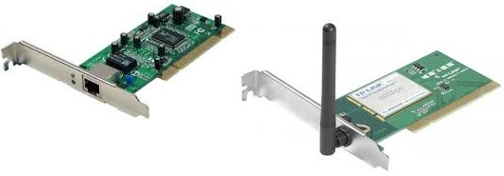
الـمـكــونــات الـمــاديـة لـشــبــكــة مـحــلــيــة الـتـشـكـيـل الـنـجــمـي
حــواســيــب ( عـلى الأقــل اثـنـين ) مُــزَوَّدة بـ .................

Slide 102
الـمـكــونــات الـمــاديـة لـشــبــكــة مـحــلــيــة الـتـشـكـيـل الـنـجــمـي
حــواســيــب ( عـلى الأقــل اثـنـين ) مُــزَوَّدة بـ .................
بـطـاقـة الـشـبـكـة

Slide 103
الـمـكــونــات الـمــاديـة لـشــبــكــة مـحــلــيــة الـتـشـكـيـل الـنـجــمـي
حــواســيــب ( عـلى الأقــل اثـنـين ) مُــزَوَّدة بـ .................
بـطـاقـة الـشـبـكـة

Slide 104
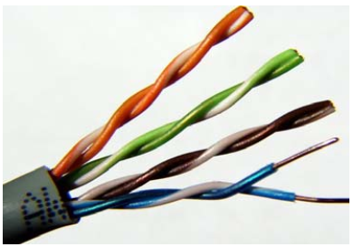
الـمـكــونــات الـمــاديـة لـشــبــكــة مـحــلــيــة الـتـشـكـيـل الـنـجــمـي
.................... Câbles à Paires Torsadées

Slide 105
الـمـكــونــات الـمــاديـة لـشــبــكــة مـحــلــيــة الـتـشـكـيـل الـنـجــمـي
.................... Câbles à Paires Torsadées
أَسْــلاَك مُــلْــتَــوِيَــة

Slide 106
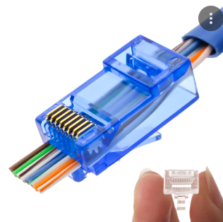
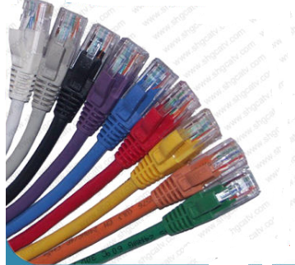
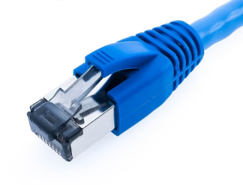
الـمـكــونــات الـمــاديـة لـشــبــكــة مـحــلــيــة الـتـشـكـيـل الـنـجــمـي
.................... Connecteurs RJ 45

Slide 107
الـمـكــونــات الـمــاديـة لـشــبــكــة مـحــلــيــة الـتـشـكـيـل الـنـجــمـي
.................... Connecteurs RJ 45
وَصْــلَات مِـنْ نَــوْعِ

Slide 108
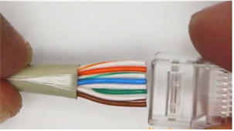
الـمـكــونــات الـمــاديـة لـشــبــكــة مـحــلــيــة الـتـشـكـيـل الـنـجــمـي
.................... Connecteurs RJ 45
وَصْــلَات مِـنْ نَــوْعِ

Slide 109
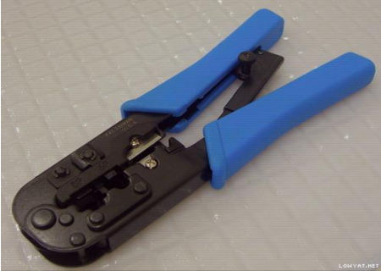
الـمـكــونــات الـمــاديـة لـشــبــكــة مـحــلــيــة الـتـشـكـيـل الـنـجــمـي
......................................... Pince à Sertir

Slide 110
الـمـكــونــات الـمــاديـة لـشــبــكــة مـحــلــيــة الـتـشـكـيـل الـنـجــمـي
......................................... Pince à Sertir
آَلَــة الـضَـغْــط أو الـكَــبْــسِ

Slide 111
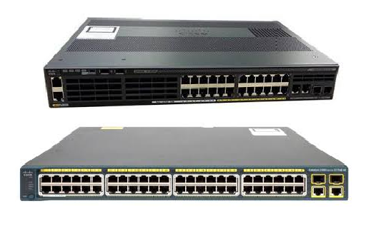
الـمـكــونــات الـمــاديـة لـشــبــكــة مـحــلــيــة الـتـشـكـيـل الـنـجــمـي
.......................... Switch

Slide 112
الـمـكــونــات الـمــاديـة لـشــبــكــة مـحــلــيــة الـتـشـكـيـل الـنـجــمـي
.......................... Switch
الـمُــحَـــوِّل

Slide 113
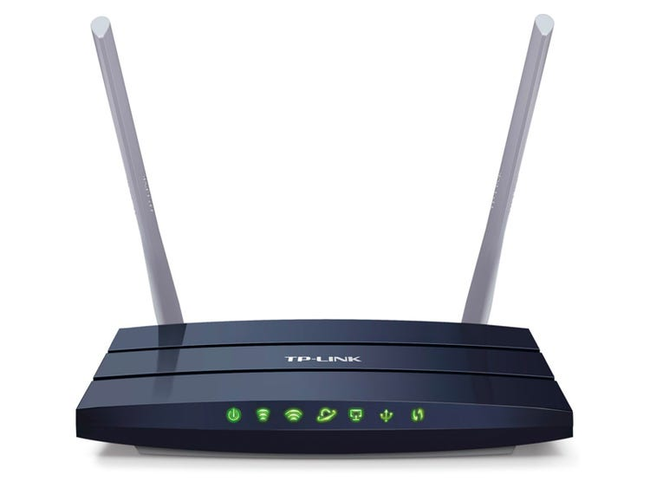
الـمـكــونــات الـمــاديـة لـشــبــكــة مـحــلــيــة الـتـشـكـيـل الـنـجــمـي
.............................. Router

Slide 114
الـمـكــونــات الـمــاديـة لـشــبــكــة مـحــلــيــة الـتـشـكـيـل الـنـجــمـي
.............................. Router
الــمُــوَجِّــــه

Slide 115
4. إعـــداد الــشـــبـــكــة الـمـحــلــيــة
نـشــاط 7 :
لـمـاذا لا يـكـفـي تـوصــيـل الــمـكــونــات الــمــاديــة للــشــبــكــة للاســتــفـــادة مــنـهــا ؟ فــكــيــف يَــتِــمُّ إِعْـــدَادُ الــشــبــكــة ؟

Slide 116
أتـذكـر: ( نَــشَـاط 7 – إعـــداد الــشــبــكــة الـمـحــلــيــة )
بــعــد ربــط الأجـهــزة فــيــزيـــائـــيًــا ( مَـــادِيًـــا ) والـتـــأكُّـــد مـن حــســن تـوصــيــلـهـا نَــعْـــمَـــدُ إلــى :
─ ربــط ...................................... مَــنْــطِــقِـــيًـــا بِـضَــمِّـهـا فـي .......................................................... Workgroup واحـــدة

Slide 117
أتـذكـر: ( نَــشَـاط 7 – إعـــداد الــشــبــكــة الـمـحــلــيــة تـابـع )
Workgroup واحـــدة وَتَـعْــرِيــفِ كُــلِّ حَــاسُــوبٍ بِــ .............................................................................. ( adresse IP )

Slide 118
أتـذكـر: ( نَــشَـاط 7 – إعـــداد الــشــبــكــة الـمـحــلــيــة تـابـع )
─ وذلـك لـتـحــقــيــق ...................................... الـحــواســيــب لــنــفــس ..................................... وتَــمْـهِــيـــدًا لاســتــغـــلال ....................................................... فــيـهـا

Slide 119
ســؤال : هــل تـجــمــيـع مـكـونـات الـحـاسـوب كـافـيـا للاسـتـفــادة مـنـه ؟
الاسـتــفــادة مـن خــدمــات الـحــاســوب يـكـون بـ :
............ الـبـرامـج
.......... مــكــونــاتــه
Windows
Word, Excel ...
CPU, RAM, HDD, Clavier, Souris, Ecran ...

Slide 120
ســؤال : هــل تـجــمــيـع مـكـونـات الـحـاسـوب كـافـيـا للاسـتـفــادة مـنـه ؟
الاسـتــفــادة مـن خــدمــات الـحــاســوب يـكـون بـ :
............ الـبـرامـج
تـجـمـيـع مــكــونــاتــه
Windows
Word, Excel ...
CPU, RAM, HDD, Clavier, Souris, Ecran ...

Slide 121
ســؤال : هــل تـجــمــيـع مـكـونـات الـحـاسـوب كـافـيـا للاسـتـفــادة مـنـه ؟
الاسـتــفــادة مـن خــدمــات الـحــاســوب يـكـون بـ :
إعـــداد الـبـرامـج
تـجـمـيـع مــكــونــاتــه
Windows
Word, Excel ...
CPU, RAM, HDD, Clavier, Souris, Ecran ...

Slide 122
ســؤال : هــل تـوصـيـل مـكـونـات الــشــبـكـة كـافـيـا للاسـتـفــادة مـنـهـا ؟
الاسـتــفــادة مـن مــزايــا الــشــبـكـة يـكـون بـ :
.......... الـشــبــكــة
.......... مـكـونـاتـهـا
WORKGROUP
Adresses IP ...
PC, Câbles, Connecteurs RJ 45 , Switch, Router…

Slide 123
ســؤال : هــل تـوصـيـل مـكـونـات الــشــبـكـة كـافـيـا للاسـتـفــادة مـنـهـا ؟
الاسـتــفــادة مـن مــزايــا الــشــبـكـة يـكـون بـ :
.......... الـشــبــكــة
تـوصـيـل مـكـونـاتـهـا
WORKGROUP
Adresses IP ...
PC, Câbles, Connecteurs RJ 45 , Switch, Router…

Slide 124
ســؤال : هــل تـوصـيـل مـكـونـات الــشــبـكـة كـافـيـا للاسـتـفــادة مـنـهـا ؟
الاسـتــفــادة مـن مــزايــا الــشــبـكـة يـكـون بـ :
إعـــداد الـشــبــكــة
تـوصـيـل مـكـونـاتـهـا
WORKGROUP
Adresses IP ...
PC, Câbles, Connecteurs RJ 45 , Switch, Router…

Slide 125
ســؤال : هــل تـوصـيـل مـكـونـات الــشــبـكـة كـافـيـا للاسـتـفــادة مـنـهـا ؟
الاسـتــفــادة مـن مــزايــا الــشــبـكـة يـكـون بـ :
إعـــداد الـشــبــكــة
تـوصـيـل مـكـونـاتـهـا
WORKGROUP
Adresses IP ...
PC, Câbles, Connecteurs RJ 45 , Switch, Router…

Slide 126
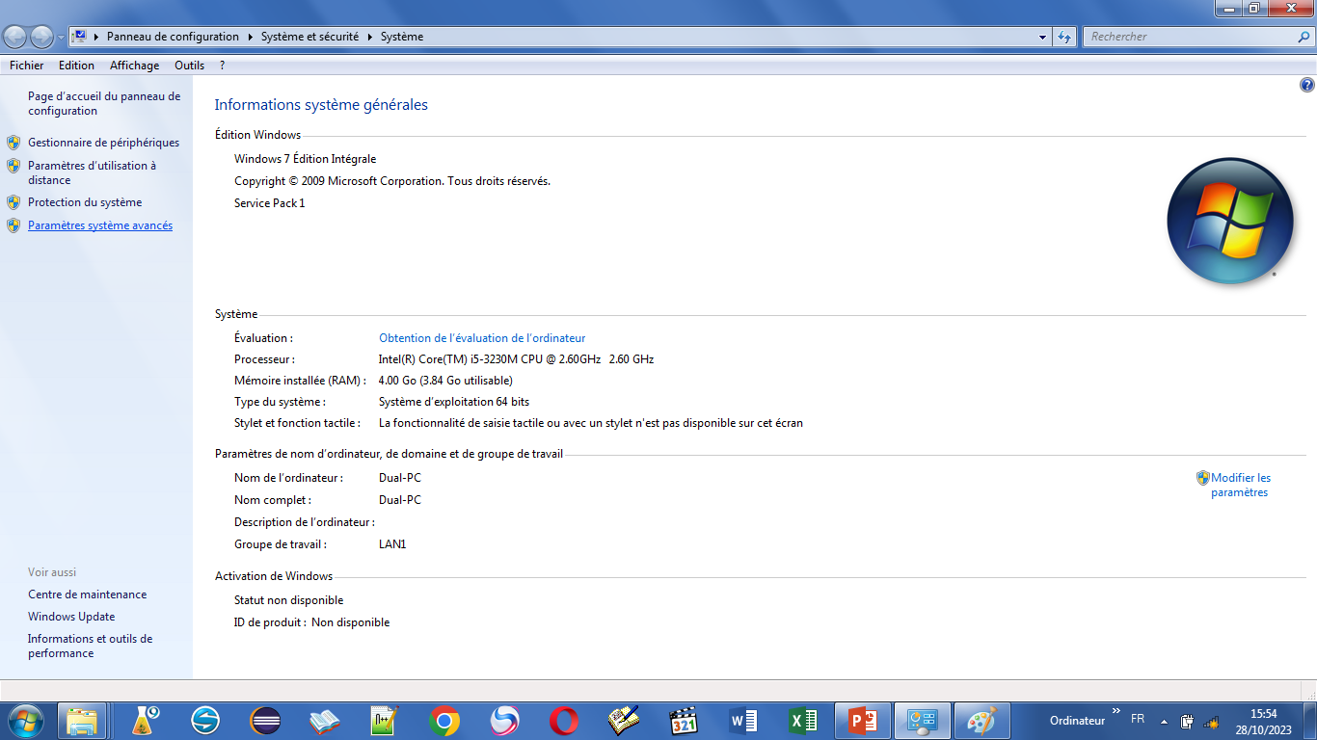
ســؤال : كـيـف يـتـم تـحـديــد اســم الــشـبـكـة workgroup ؟

Slide 127
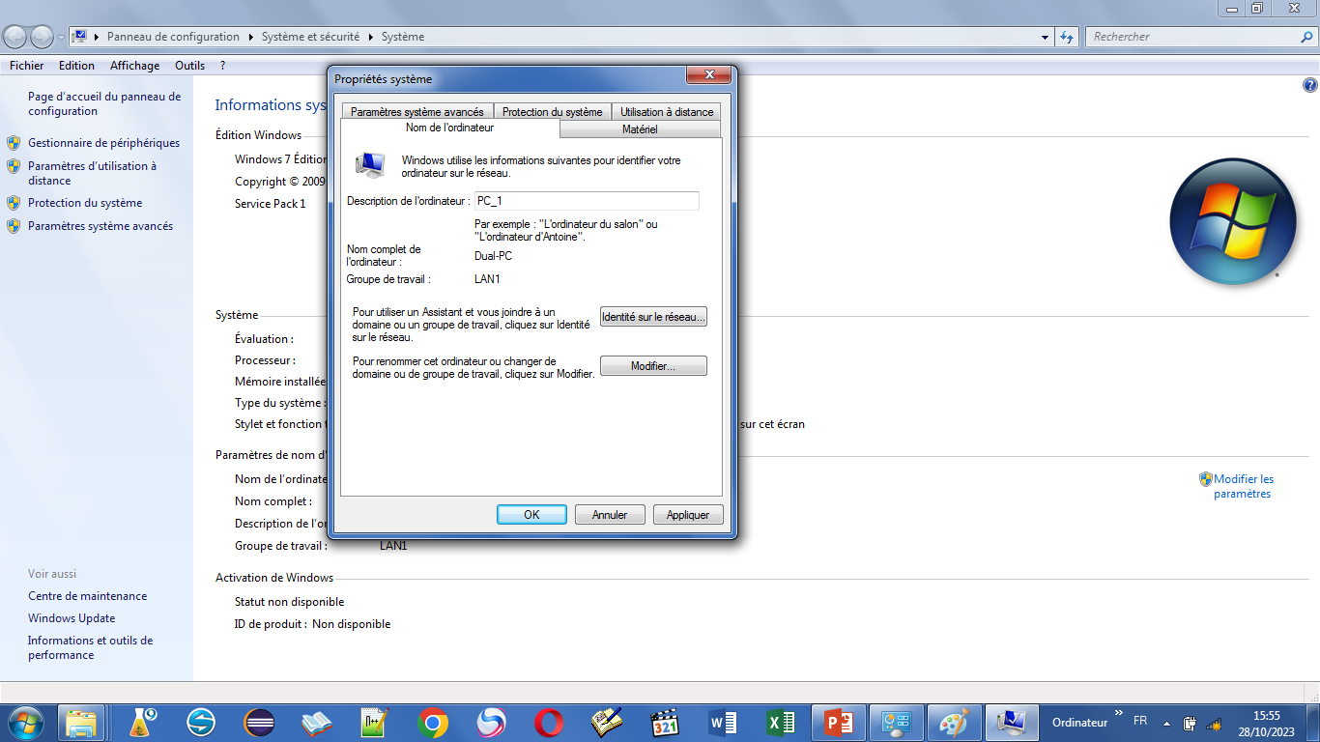
ســؤال : كـيـف يـتـم تـحـديــد اســم الــشـبـكـة workgroup ؟

Slide 128
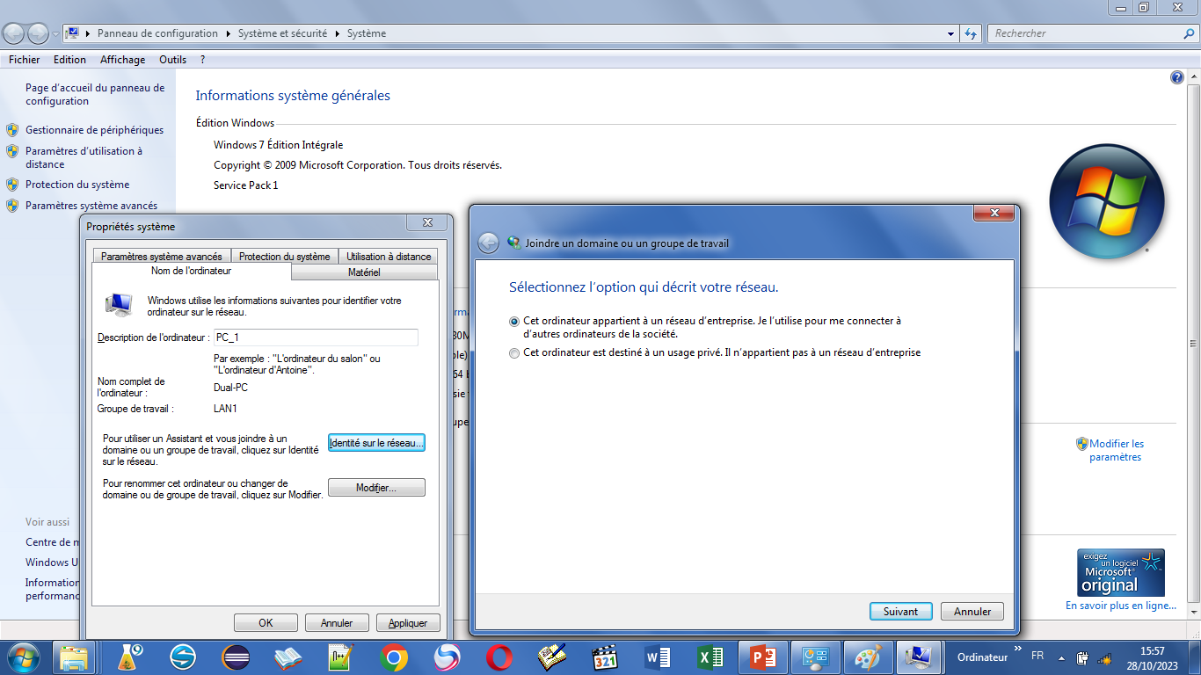
ســؤال : كـيـف يـتـم تـحـديــد اســم الــشـبـكـة workgroup ؟

Slide 129
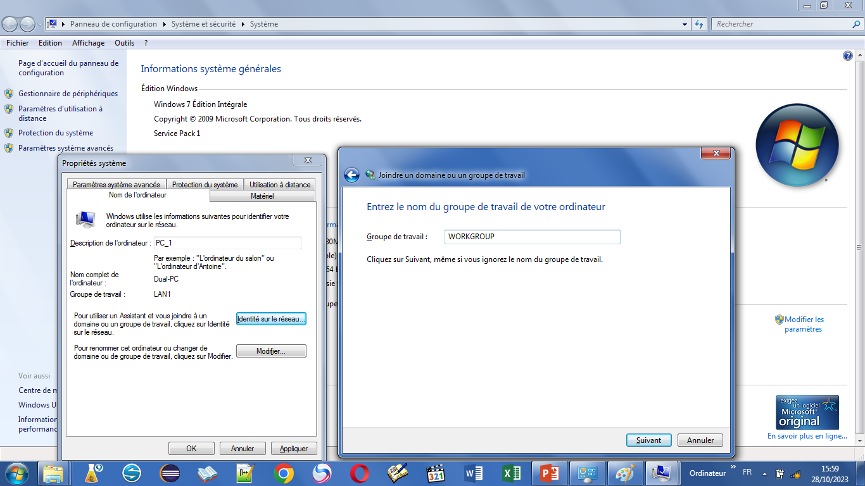
ســؤال : كـيـف يـتـم تـحـديــد اســم الــشـبـكـة workgroup ؟

Slide 130
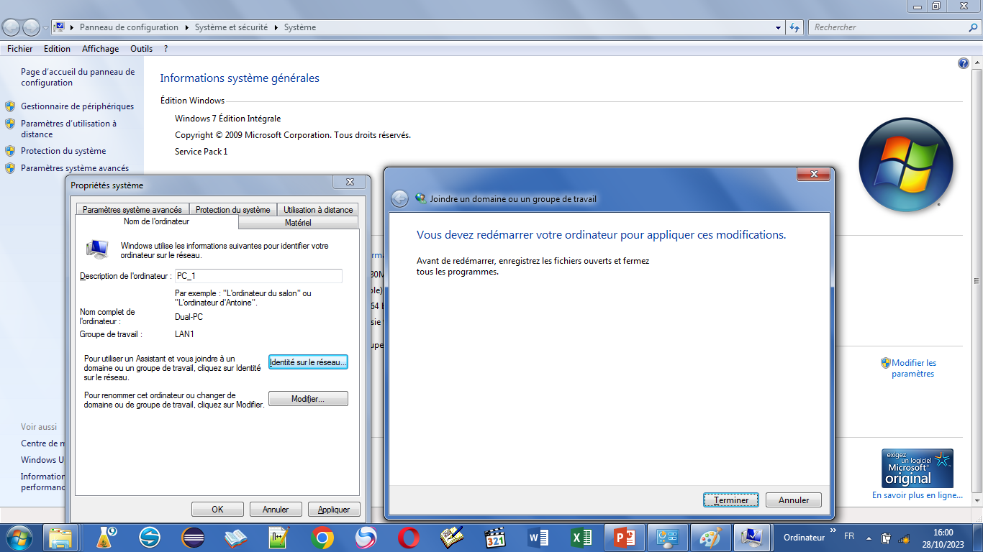
ســؤال : كـيـف يـتـم تـحـديــد اســم الــشـبـكـة workgroup ؟

Slide 131
ســؤال : هــل تـوصـيـل مـكـونـات الــشــبـكـة كـافـيـا للاسـتـفــادة مـنـهـا ؟
الاسـتــفــادة مـن مــزايــا الــشــبـكـة يـكـون بـ :
إعـــداد الـشــبــكــة
تـوصـيـل مـكـونـاتـهـا
WORKGROUP
Adresses IP ...
PC, Câbles, Connecteurs RJ 45 , Switch, Router…

Slide 132
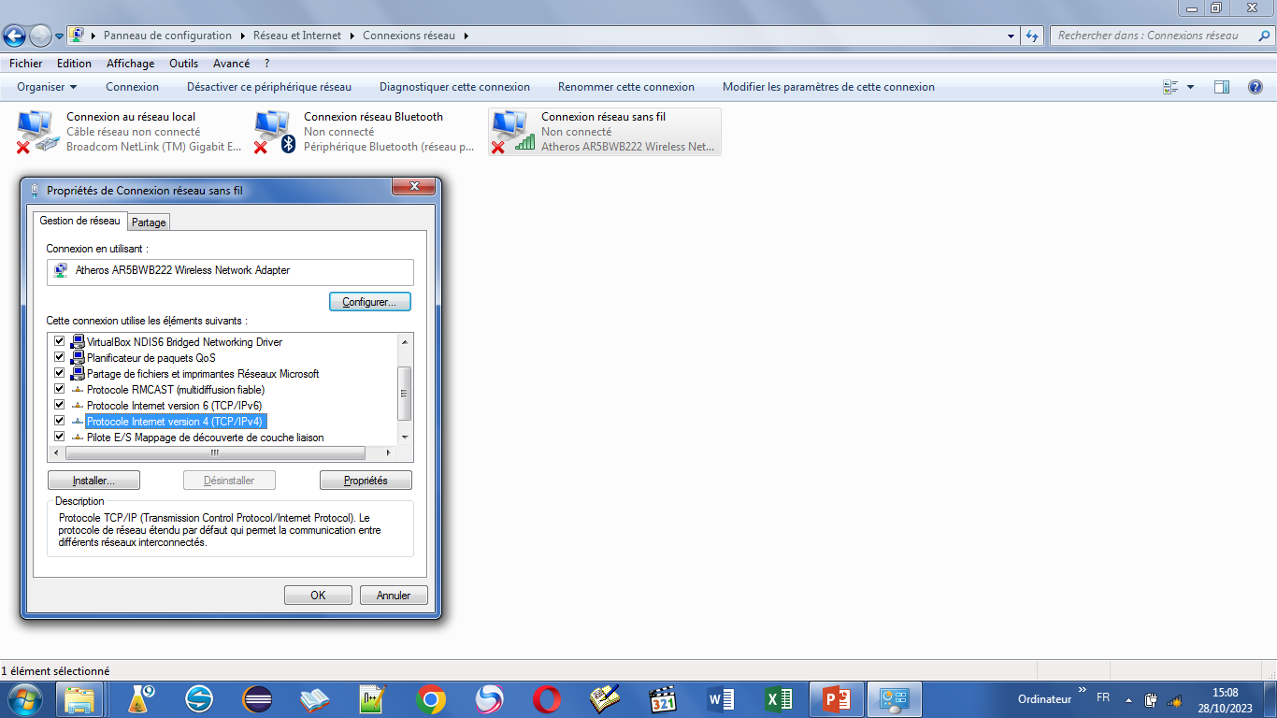
ســؤال : كـيـف يـتـم تـحـديــد أرقــام الـحـواســيــب @IP فـي الــشـبـكـة ؟
تـحــديــد رقــم حـــاســوب @IP فـي الــشـبـكـة يـكـون كـالـتـالـي :

Slide 133
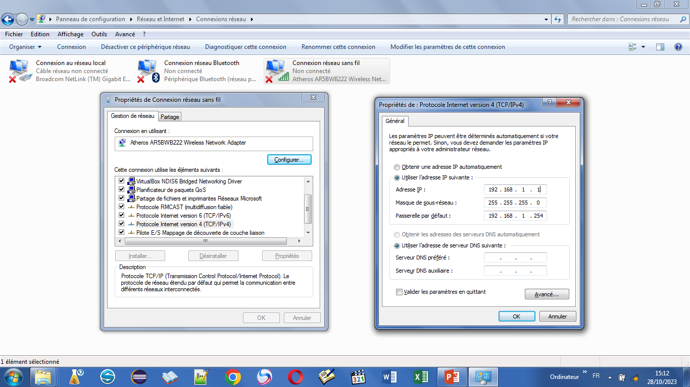
تـحــديــد رقــم حـــاســوب @IP فـي الــشـبـكـة يـكـون كـالـتـالـي :

Slide 134
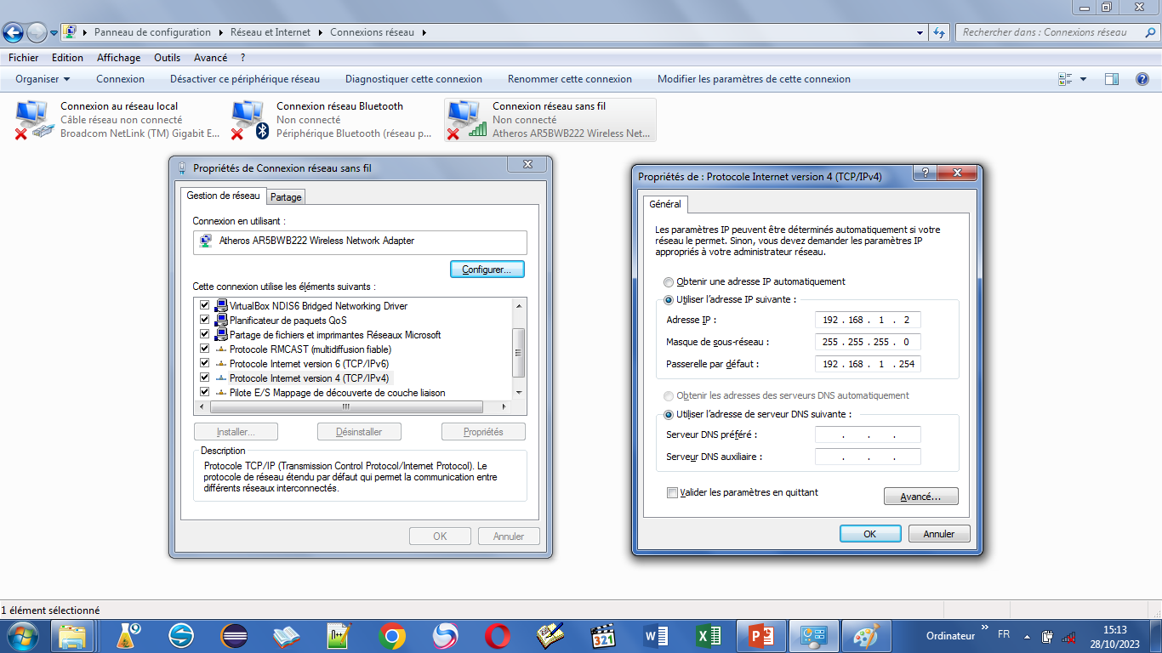
تـحــديــد رقــم حـــاســوب @IP فـي الــشـبـكـة يـكـون كـالـتـالـي :

Slide 135

تـحــديــد رقــم حـــاســوب @IP فـي الــشـبـكـة يـكـون كـالـتـالـي :

Slide 136
أتـذكـر: ( نَــشَـاط 7 – إعـــداد الــشــبــكــة الـمـحــلــيــة )
بــعــد ربــط الأجـهــزة فــيــزيـــائـــيًــا ( مَـــادِيًـــا ) والـتـــأكُّـــد مـن حــســن تـوصــيــلـهـا نَــعْـــمَـــدُ إلــى :
─ ربــط ...................................... مَــنْــطِــقِـــيًـــا بِـضَــمِّـهـا فـي .......................................................... Workgroup واحـــدة

Slide 137
أتـذكـر: ( نَــشَـاط 7 – إعـــداد الــشــبــكــة الـمـحــلــيــة )
بــعــد ربــط الأجـهــزة فــيــزيـــائـــيًــا ( مَـــادِيًـــا ) والـتـــأكُّـــد مـن حــســن تـوصــيــلـهـا نَــعْـــمَـــدُ إلــى :
─ ربــط ...................................... مَــنْــطِــقِـــيًـــا بِـضَــمِّـهـا فـي .......................................................... Workgroup واحـــدة
الـحـواســيــب

Slide 138
أتـذكـر: ( نَــشَـاط 7 – إعـــداد الــشــبــكــة الـمـحــلــيــة )
بــعــد ربــط الأجـهــزة فــيــزيـــائـــيًــا ( مَـــادِيًـــا ) والـتـــأكُّـــد مـن حــســن تـوصــيــلـهـا نَــعْـــمَـــدُ إلــى :
─ ربــط ...................................... مَــنْــطِــقِـــيًـــا بِـضَــمِّـهـا فـي .......................................................... Workgroup واحـــدة
الـحـواســيــب
مــجـــمـــوعـــة عـــمـــل

Slide 139
أتـذكـر: ( نَــشَـاط 7 – إعـــداد الــشــبــكــة الـمـحــلــيــة تـابـع )
Workgroup واحـــدة وَتَـعْــرِيــفِ كُــلِّ حَــاسُــوبٍ بِــ .............................................................................. ( adresse IP )

Slide 140
أتـذكـر: ( نَــشَـاط 7 – إعـــداد الــشــبــكــة الـمـحــلــيــة تـابـع )
Workgroup واحـــدة وَتَـعْــرِيــفِ كُــلِّ حَــاسُــوبٍ بِــ .............................................................................. ( adresse IP )
عُـــنْــوَان مَــنْــطِــقِــي

Slide 141
أتـذكـر: ( نَــشَـاط 7 – إعـــداد الــشــبــكــة الـمـحــلــيــة تـابـع )
─ وذلـك لـتـحــقــيــق ...................................... الـحــواســيــب لــنــفــس ..................................... وتَــمْـهِــيـــدًا لاســتــغـــلال ....................................................... فــيـهـا

Slide 142
أتـذكـر: ( نَــشَـاط 7 – إعـــداد الــشــبــكــة الـمـحــلــيــة تـابـع )
─ وذلـك لـتـحــقــيــق ...................................... الـحــواســيــب لــنــفــس ..................................... وتَــمْـهِــيـــدًا لاســتــغـــلال ....................................................... فــيـهـا
إِنْـــتِــمَــاءِ

Slide 143
أتـذكـر: ( نَــشَـاط 7 – إعـــداد الــشــبــكــة الـمـحــلــيــة تـابـع )
─ وذلـك لـتـحــقــيــق ...................................... الـحــواســيــب لــنــفــس ..................................... وتَــمْـهِــيـــدًا لاســتــغـــلال ....................................................... فــيـهـا
إِنْـــتِــمَــاءِ
الــشــبــكــة

Slide 144
أتـذكـر: ( نَــشَـاط 7 – إعـــداد الــشــبــكــة الـمـحــلــيــة تـابـع )
─ وذلـك لـتـحــقــيــق ...................................... الـحــواســيــب لــنــفــس ..................................... وتَــمْـهِــيـــدًا لاســتــغـــلال ....................................................... فــيـهـا
إِنْـــتِــمَــاءِ
الــشــبــكــة
الـمَــوَارِدِ الـمُــشْــتَــرَكَــة

Slide 145
5. اســتـغــلال الــمــوارد الـمُــشْــتَــرَكَــة
نـشــاط 8 :
مـاذا تـعـني لـكـم مـشــاركـة مــوارد شــبــكـة مـحــلــيــة ؟ بَــيِّـنْ أنــواع الـمــشــاركــة الـمُــتَــاحَـة عــنـد اســتـغــلال تـلـك الـمــوارد) طــابـعـة ، قــرص HDD ، مـجـلــد ... (

Slide 146
أتـذكـر: ( نَــشَـاط 8 – اســتـغــلال الــمــوارد الـمُــشْــتَــرَكَــة )
الـمــشــاركــة تــعــنـي ................................... لـحــواســيــب ......................... بِــ ....................................... الــمُــتَــمَــثِّــلَــة فـي :
................................... : الــطــابــعــات ، قـــارئ أو نـــاســخ الأقــــراص الـرقـــمـــيـــة ... إلـــخ

Slide 147
أتـذكـر: ( نَــشَـاط 8 – اســتـغــلال الــمــوارد الـمُــشْــتَــرَكَــة )
الـمــشــاركــة تــعــنـي ................................... لـحــواســيــب ......................... بِــ ....................................... الــمُــتَــمَــثِّــلَــة فـي :
................................... : الــطــابــعــات ، قـــارئ أو نـــاســخ الأقــــراص الـرقـــمـــيـــة ... إلـــخ
إِعْــطَــاءُ الـحَــقِّ
الـشـبـكـة

Slide 148
أتـذكـر: ( نَــشَـاط 8 – اســتـغــلال الــمــوارد الـمُــشْــتَــرَكَــة )
الـمــشــاركــة تــعــنـي ................................... لـحــواســيــب ......................... بِــ ....................................... الــمُــتَــمَــثِّــلَــة فـي :
................................... : الــطــابــعــات ، قـــارئ أو نـــاســخ الأقــــراص الـرقـــمـــيـــة ... إلـــخ
إِعْــطَــاءُ الـحَــقِّ
اسـتـغـلال مـواردهـا
الـشـبـكـة

Slide 149
أتـذكـر: ( نَــشَـاط 8 – اســتـغــلال الــمــوارد الـمُــشْــتَــرَكَــة )
الـمــشــاركــة تــعــنـي ................................... لـحــواســيــب ......................... بِــ ....................................... الــمُــتَــمَــثِّــلَــة فـي :
................................... : الــطــابــعــات ، قـــارئ أو نـــاســخ الأقــــراص الـرقـــمـــيـــة ... إلـــخ
إِعْــطَــاءُ الـحَــقِّ
اسـتـغـلال مـواردهـا
الـشـبـكـة
الـوســائـــل

Slide 150
أتـذكـر: ( نَــشَـاط 8 – اســتـغــلال الــمــوارد الـمُــشْــتَــرَكَــة تـابـع )
........................................... الـمُــجَــلَــدَات و ........................... ، فـي هـــذه الـحــالــة فــإنَّ :
─ الـمــشــاركــة قــد تـكـون .......................... والَّـتِي تــســمـح لــنــا بـالـقــيــام بــجــمــيـع الـعــمــلــيــات مـن .....................................................................................

Slide 151
أتـذكـر: ( نَــشَـاط 8 – اســتـغــلال الــمــوارد الـمُــشْــتَــرَكَــة تـابـع )
........................................... الـمُــجَــلَــدَات و ........................... ، فـي هـــذه الـحــالــة فــإنَّ :
─ الـمــشــاركــة قــد تـكـون .......................... والَّـتِي تــســمـح لــنــا بـالـقــيــام بــجــمــيـع الـعــمــلــيــات مـن .....................................................................................
الــمــلــفــات
الأقـراص الـصـلـبـة

Slide 152
أتـذكـر: ( نَــشَـاط 8 – اســتـغــلال الــمــوارد الـمُــشْــتَــرَكَــة تـابـع )
........................................... الـمُــجَــلَــدَات و ........................... ، فـي هـــذه الـحــالــة فــإنَّ :
─ الـمــشــاركــة قــد تـكـون .......................... والَّـتِي تــســمـح لــنــا بـالـقــيــام بــجــمــيـع الـعــمــلــيــات مـن .....................................................................................
الــمــلــفــات
الأقـراص الـصـلـبـة
كَــامِـــلَــةً

Slide 153
أتـذكـر: ( نَــشَـاط 8 – اســتـغــلال الــمــوارد الـمُــشْــتَــرَكَــة تـابـع )
........................................... الـمُــجَــلَــدَات و ........................... ، فـي هـــذه الـحــالــة فــإنَّ :
─ الـمــشــاركــة قــد تـكـون .......................... والَّـتِي تــســمـح لــنــا بـالـقــيــام بــجــمــيـع الـعــمــلــيــات مـن .....................................................................................
الــمــلــفــات
الأقـراص الـصـلـبـة
كَــامِـــلَــةً
قـــراءة ، تــغـــيـــيـــر وحَـــذْف

Slide 154
أتـذكـر: ( نَــشَـاط 8 – اســتـغــلال الــمــوارد الـمُــشْــتَــرَكَــة تـابـع )
─ وقــد تــكــون .................................... والَّـتِي تـــســمـح لــنــا بـ ........................... فـقـط

Slide 155
أتـذكـر: ( نَــشَـاط 8 – اســتـغــلال الــمــوارد الـمُــشْــتَــرَكَــة تـابـع )
─ وقــد تــكــون .................................... والَّـتِي تـــســمـح لــنــا بـ ........................... فـقـط
مَــحْـــدُودَةً

Slide 156
أتـذكـر: ( نَــشَـاط 8 – اســتـغــلال الــمــوارد الـمُــشْــتَــرَكَــة تـابـع )
─ وقــد تــكــون .................................... والَّـتِي تـــســمـح لــنــا بـ ........................... فـقـط
مَــحْـــدُودَةً
الـقـــراءة

Slide 157
الــــوضـــعـــــيــــة الإدمـــــــاجــــــيـــــة :
الـرســم الــبـــيــانــي ( الــوثـــيـــقــة 1 ) يُــمَــثِّــلُ نــمــوذج لــشـــبـــكـــة مُـــتَّـــصِـــلَـــة بــالأنــتــرنــت :

Slide 158
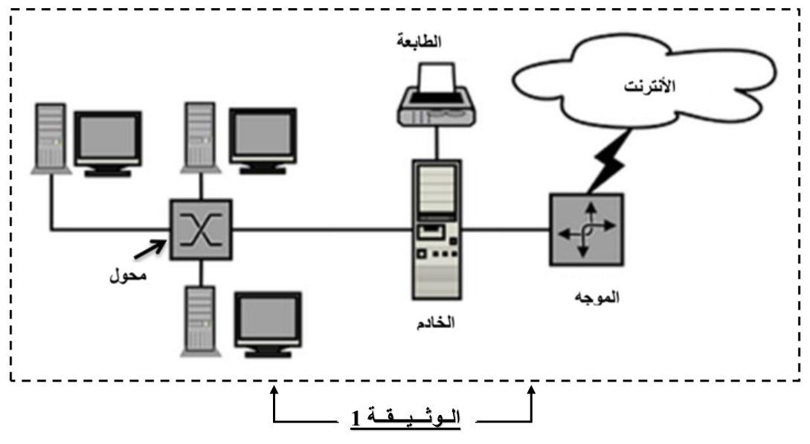
الــوضــعــــيـــة الإدمــــاجـــيــــة ــ تـــابــع
الـرســم الــبـــيــانــي ( الــوثـــيـــقــة 1 ) يُــمَــثِّــلُ نــمــوذج لــشـــبـــكـــة مُـــتَّـــصِـــلَـــة بــالأنــتــرنــت :

Slide 159
الــوضــعــــيـــة الإدمــــاجـــيــــة ــ تـــابــع
تـــحـــــديـــــــد الأنــــــواع الأربـــــعـــــة لــــهــــذه الــــشـــــبـــــكـــــة مـــع بَــــــيَــــانِ الــــمِـــــعْــــــيَـــــــار الــــمُـــــرْتَــــــبِـــــط بِـــكُـــلِّ نَـــــــــوْعٍ :

Slide 160
الــوضــعــــيـــة الإدمــــاجـــيــــة ــ تـــابــع
نـــــوع الــــشـــــبـــــــكـــــة | مـــعـــــيـــــــار الــتــصــنـــيـــف
............................................................ | وســــيــــــلـــــة الــــربــــــــط
............................................................ | الامـــــتــــداد الــجــــغــــرافــي
............................................................ | الـــعــــلاقـــــة الــوظـــيــــفـــيـــة
............................................................ | طـــوبــــولــــوجـــيــــا الــربـــط

Slide 161
الــوضــعــــيـــة الإدمــــاجـــيــــة ــ تـــابــع
الـرســم الــبـــيــانــي ( الــوثـــيـــقــة 1 ) يُــمَــثِّــلُ نــمــوذج لــشـــبـــكـــة مُـــتَّـــصِـــلَـــة بــالأنــتــرنــت :

Slide 162
الــوضــعــــيـــة الإدمــــاجـــيــــة ــ تـــابــع
نـــــوع الــــشـــــبـــــــكـــــة | مـــعـــــيـــــــار الــتــصــنـــيـــف
............................................................ | وســــيــــــلـــــة الــــربــــــــط
............................................................ | الامـــــتــــداد الــجــــغــــرافــي
............................................................ | الـــعــــلاقـــــة الــوظـــيــــفـــيـــة
............................................................ | طـــوبــــولــــوجـــيــــا الــربـــط
شـــبـــكـــة ســـــلــــكــــيــــة : Réseau Filaire

Slide 163
الــوضــعــــيـــة الإدمــــاجـــيــــة ــ تـــابــع
الـرســم الــبـــيــانــي ( الــوثـــيـــقــة 1 ) يُــمَــثِّــلُ نــمــوذج لــشـــبـــكـــة مُـــتَّـــصِـــلَـــة بــالأنــتــرنــت :

Slide 164
الــوضــعــــيـــة الإدمــــاجـــيــــة ــ تـــابــع
نـــــوع الــــشـــــبـــــــكـــــة | مـــعـــــيـــــــار الــتــصــنـــيـــف
............................................................ | وســــيــــــلـــــة الــــربــــــــط
............................................................ | الامـــــتــــداد الــجــــغــــرافــي
............................................................ | الـــعــــلاقـــــة الــوظـــيــــفـــيـــة
............................................................ | طـــوبــــولــــوجـــيــــا الــربـــط
شـــبـــكـــة ســـــلــــكــــيــــة : Réseau Filaire
شـــبـــكـــة مـــحــــلــــيــــة : Local Area Network

Slide 165
الــوضــعــــيـــة الإدمــــاجـــيــــة ــ تـــابــع
الـرســم الــبـــيــانــي ( الــوثـــيـــقــة 1 ) يُــمَــثِّــلُ نــمــوذج لــشـــبـــكـــة مُـــتَّـــصِـــلَـــة بــالأنــتــرنــت :

Slide 166
الــوضــعــــيـــة الإدمــــاجـــيــــة ــ تـــابــع
نـــــوع الــــشـــــبـــــــكـــــة | مـــعـــــيـــــــار الــتــصــنـــيـــف
............................................................ | وســــيــــــلـــــة الــــربــــــــط
............................................................ | الامـــــتــــداد الــجــــغــــرافــي
............................................................ | الـــعــــلاقـــــة الــوظـــيــــفـــيـــة
............................................................ | طـــوبــــولــــوجـــيــــا الــربـــط
شـــبـــكـــة ســـــلــــكــــيــــة : Réseau Filaire
شـــبـــكـــة مـــحــــلــــيــــة : Local Area Network
شـــبـــكـــة مـــن نـــوع الــخـــــادم والـــزبــــون : Client / Server

Slide 167
الــوضــعــــيـــة الإدمــــاجـــيــــة ــ تـــابــع
الـرســم الــبـــيــانــي ( الــوثـــيـــقــة 1 ) يُــمَــثِّــلُ نــمــوذج لــشـــبـــكـــة مُـــتَّـــصِـــلَـــة بــالأنــتــرنــت :

Slide 168
الــوضــعــــيـــة الإدمــــاجـــيــــة ــ تـــابــع
نـــــوع الــــشـــــبـــــــكـــــة | مـــعـــــيـــــــار الــتــصــنـــيـــف
............................................................ | وســــيــــــلـــــة الــــربــــــــط
............................................................ | الامـــــتــــداد الــجــــغــــرافــي
............................................................ | الـــعــــلاقـــــة الــوظـــيــــفـــيـــة
............................................................ | طـــوبــــولــــوجـــيــــا الــربـــط
شـــبـــكـــة ســـــلــــكــــيــــة : Réseau Filaire
شـــبـــكـــة مـــحــــلــــيــــة : Local Area Network
شـــبـــكـــة مـــن نـــوع الــخـــــادم والـــزبــــون : Client / Server
الــــتــــشــكـــــيــــل الـــنـــجـــمـــي : Topologie en Etoile

Slide 169
الــوضــعــــيـــة الإدمــــاجـــيــــة ــ تـــابــع
2. كــيــف يـــكـــون الــتــواصــل فـي الــحـــــالــــتــــيـــن :
أ‌. بــيـن الـحـواســيــب داخــل الــشـــبــكـــة
ب‌. بــيـن حــواســيــب الــشـــبــكـــة وشــبــكــة الأنــتــرنــت ؟

Slide 170
الــوضــعــــيـــة الإدمــــاجـــيــــة ــ تـــابــع
2. كــيــف يـــكـــون الــتــواصــل فـي الــحـــــالــــتــــيـــن :
أ‌. بــيـن الـحـواســيــب داخــل الــشـــبــكـــة
ب‌. بــيـن حــواســيــب الــشـــبــكـــة وشــبــكــة الأنــتــرنــت ؟

Slide 171
الــوضــعــــيـــة الإدمــــاجـــيــــة ــ تـــابــع
أ‌. الــتــــواصــل بــــيـــن الــحــــواســـيـــب داخــــل الـــشـــــبـــكــــة يـــكـــون : ...................................................................................
ب‌. الــتــواصــل بــيـن حــواســيــب الــشـــبــكـــة وشــبــكــة الأنــتــرنــت يـــكـــون : ......................................................................

Slide 172
الــوضــعــــيـــة الإدمــــاجـــيــــة ــ تـــابــع
أ‌. الــتــــواصــل بــــيـــن الــحــــواســـيـــب داخــــل الـــشـــــبـــكــــة يـــكـــون : ...................................................................................
ب‌. الــتــواصــل بــيـن حــواســيــب الــشـــبــكـــة وشــبــكــة الأنــتــرنــت يـــكـــون : ......................................................................
مــن خــلال الـمَـحَــوِّل Switch

Slide 173
الــوضــعــــيـــة الإدمــــاجـــيــــة ــ تـــابــع
2. كــيــف يـــكـــون الــتــواصــل فـي الــحـــــالــــتــــيـــن :
أ‌. بــيـن الـحـواســيــب داخــل الــشـــبــكـــة
ب‌. بــيـن حــواســيــب الــشـــبــكـــة وشــبــكــة الأنــتــرنــت ؟

Slide 174
الــوضــعــــيـــة الإدمــــاجـــيــــة ــ تـــابــع
أ‌. الــتــــواصــل بــــيـــن الــحــــواســـيـــب داخــــل الـــشـــــبـــكــــة يـــكـــون : ...................................................................................
ب‌. الــتــواصــل بــيـن حــواســيــب الــشـــبــكـــة وشــبــكــة الأنــتــرنــت يـــكـــون : ......................................................................
مــن خــلال الـمَـحَــوِّل Switch
مــن خــلال الـمُــوَجِّــه Router

Slide 175
الــوضــعــــيـــة الإدمــــاجـــيــــة ــ تـــابــع
3.كــيـــف يَــــتَـــــأَثَــــــرُ الــــتـــــواصـــل فـــي الـــشــــبــــكـــة عـــنــــد تَــــعَـــطُّـــلُ :
أ‌. ‌الـخَـــادِم Server
ب‌. ‌أحــد الـحـواســيــب الـمُـخْـتَـلِـفَـة عــن الـخــادم
ج‌. ‌الـمَـحَــوِّل Switch
د‌. الـمُــوَجِّــه Router ؟

Slide 176
الــوضــعــــيـــة الإدمــــاجـــيــــة ــ تـــابــع
تَــــــــأَثَـــــــــرُ الـــتـــــواصـــل فــــي الــــشــــبــــكـــــة :
أ‌. ‌تَــعَــطُّــلُ الـخَــادِم : ........................................................
.............................................................................................

Slide 177
الــوضــعــــيـــة الإدمــــاجـــيــــة ــ تـــابــع
2. كــيــف يـــكـــون الــتــواصــل فـي الــحـــــالــــتــــيـــن :
أ‌. بــيـن الـحـواســيــب داخــل الــشـــبــكـــة
ب‌. بــيـن حــواســيــب الــشـــبــكـــة وشــبــكــة الأنــتــرنــت ؟

Slide 178
الــوضــعــــيـــة الإدمــــاجـــيــــة ــ تـــابــع
تَــــــــأَثَـــــــــرُ الـــتـــــواصـــل فــــي الــــشــــبــــكـــــة :
أ‌. ‌تَــعَــطُّــلُ الـخَــادِم : ........................................................
.............................................................................................
يُــؤَثَــرُ عــلـى بــاقـي الـحـواســيــب

Slide 179
الــوضــعــــيـــة الإدمــــاجـــيــــة ــ تـــابــع
2. كــيــف يـــكـــون الــتــواصــل فـي الــحـــــالــــتــــيـــن :
أ‌. بــيـن الـحـواســيــب داخــل الــشـــبــكـــة
ب‌. بــيـن حــواســيــب الــشـــبــكـــة وشــبــكــة الأنــتــرنــت ؟

Slide 180
الــوضــعــــيـــة الإدمــــاجـــيــــة ــ تـــابــع
تَــــــــأَثَـــــــــرُ الـــتـــــواصـــل فــــي الــــشــــبــــكـــــة :
أ‌. ‌تَــعَــطُّــلُ الـخَــادِم : ........................................................
.............................................................................................
يُــؤَثَــرُ عــلـى بــاقـي الـحـواســيــب
بـحـيــث يُـعَــطِّــلُ خِــدْمَــتَـيْ الــطــبــاعـــة والأنــتــرنــت

Slide 181
الــوضــعــــيـــة الإدمــــاجـــيــــة ــ تـــابــع
ب. ‌تَــعَــطُّــلُ أحـــد الـــحـــواســـــيــــب الـــمُـــخْــــتَــــلِــــــفَــــة عـــن الــخـــــادم :
.............................................................................................

Slide 182
الــوضــعــــيـــة الإدمــــاجـــيــــة ــ تـــابــع
2. كــيــف يـــكـــون الــتــواصــل فـي الــحـــــالــــتــــيـــن :
أ‌. بــيـن الـحـواســيــب داخــل الــشـــبــكـــة
ب‌. بــيـن حــواســيــب الــشـــبــكـــة وشــبــكــة الأنــتــرنــت ؟

Slide 183
الــوضــعــــيـــة الإدمــــاجـــيــــة ــ تـــابــع
ب. ‌تَــعَــطُّــلُ أحـــد الـــحـــواســـــيــــب الـــمُـــخْــــتَــــلِــــــفَــــة عـــن الــخـــــادم :
.............................................................................................
لا يُــؤَثَــرُ عــلـى بــاقـي الـحـواســيــب

Slide 184
الــوضــعــــيـــة الإدمــــاجـــيــــة ــ تـــابــع
ج. ‌تَــعَــطُّــلُ ‌الــمَــحَــوِّل Switch : .........................................
............................................................................................. .............................................................................................

Slide 185
الــوضــعــــيـــة الإدمــــاجـــيــــة ــ تـــابــع
2. كــيــف يـــكـــون الــتــواصــل فـي الــحـــــالــــتــــيـــن :
أ‌. بــيـن الـحـواســيــب داخــل الــشـــبــكـــة
ب‌. بــيـن حــواســيــب الــشـــبــكـــة وشــبــكــة الأنــتــرنــت ؟

Slide 186
الــوضــعــــيـــة الإدمــــاجـــيــــة ــ تـــابــع
ج. ‌تَــعَــطُّــلُ ‌الــمَــحَــوِّل Switch : .........................................
............................................................................................. .............................................................................................
يُـؤَثَــرُ عـلى كــل الـحـواســيــب

Slide 187
الــوضــعــــيـــة الإدمــــاجـــيــــة ــ تـــابــع
ج. ‌تَــعَــطُّــلُ ‌الــمَــحَــوِّل Switch : .........................................
............................................................................................. .............................................................................................
يُـؤَثَــرُ عـلى كــل الـحـواســيــب
بـحـيــث يُـعَــطِّــلُ الـتــواصــل بــيــنـهـا ( فــقــدان
الـتــواصــل مــع أيِّ جــهــاز داخــل الــشـــبــكـــة

Slide 188
الــوضــعــــيـــة الإدمــــاجـــيــــة ــ تـــابــع
د. ‌تَــعَــطُّــلُ الـمُــوَجِّــه Router : ...........................................
............................................................................................. .............................................................................................

Slide 189
الــوضــعــــيـــة الإدمــــاجـــيــــة ــ تـــابــع
2. كــيــف يـــكـــون الــتــواصــل فـي الــحـــــالــــتــــيـــن :
أ‌. بــيـن الـحـواســيــب داخــل الــشـــبــكـــة
ب‌. بــيـن حــواســيــب الــشـــبــكـــة وشــبــكــة الأنــتــرنــت ؟

Slide 190
الــوضــعــــيـــة الإدمــــاجـــيــــة ــ تـــابــع
د. ‌تَــعَــطُّــلُ الـمُــوَجِّــه Router : ...........................................
............................................................................................. .............................................................................................
يُـؤَثَــرُ عـلى كــل الـحـواســيــب

Slide 191
الــوضــعــــيـــة الإدمــــاجـــيــــة ــ تـــابــع
د. ‌تَــعَــطُّــلُ الـمُــوَجِّــه Router : ...........................................
............................................................................................. .............................................................................................
يُـؤَثَــرُ عـلى كــل الـحـواســيــب
بـحـيــث يُـعَــطِّــلُ الـتــواصــل بـالأنــتــرنــت ( فــقــدان
الـتــواصــل مــع أيِّ جــهــاز خـــارج الــشـــبــكـــة

Slide 192
الــوضــعــــيـــة الإدمــــاجـــيــــة ــ تـــابــع
4. مـــــا هـــــو أفَــــضــل تـــصـــمـــيـــم لــــربــــط أجــــهــــزة هــــذه الـــشـــبـــكـــة ؟ عَــــلِّــــلْ إجـــــابـــــتــــك .

Slide 193
الــوضــعــــيـــة الإدمــــاجـــيــــة ــ تـــابــع
4. أفَــضــل تــــصــــمــــيـــم لــــربــــط أجـــــهــــزة هـــذه الــــشــــبــــكـــة هـــو :
.............................................................................................
.............................................................................................
.............................................................................................
.............................................................................................

Slide 194
الــوضــعــــيـــة الإدمــــاجـــيــــة ــ تـــابــع
4. أفَــضــل تــــصــــمــــيـــم لــــربــــط أجـــــهــــزة هـــذه الــــشــــبــــكـــة هـــو :
.............................................................................................
.............................................................................................
.............................................................................................
.............................................................................................
الـتَـــشْـــكِـــيـــلُ الــنَـــجْـــمِـي الــمُــسْــتَــعْـــمَـــلِ فِــيـهَــا

Slide 195
الــوضــعــــيـــة الإدمــــاجـــيــــة ــ تـــابــع
4. أفَــضــل تــــصــــمــــيـــم لــــربــــط أجـــــهــــزة هـــذه الــــشــــبــــكـــة هـــو :
.............................................................................................
.............................................................................................
.............................................................................................
.............................................................................................
الـتَـــشْـــكِـــيـــلُ الــنَـــجْـــمِـي الــمُــسْــتَــعْـــمَـــلِ فِــيـهَــا
فَـهُــوَ يَــكَــادُ يَــخْــلُــوا مــن الـعُـــيُــوبِ الــمَــوْجُـــودَةِ فِـي

Slide 196
الــوضــعــــيـــة الإدمــــاجـــيــــة ــ تـــابــع
4. أفَــضــل تــــصــــمــــيـــم لــــربــــط أجـــــهــــزة هـــذه الــــشــــبــــكـــة هـــو :
.............................................................................................
.............................................................................................
.............................................................................................
.............................................................................................
الـتَـــشْـــكِـــيـــلُ الــنَـــجْـــمِـي الــمُــسْــتَــعْـــمَـــلِ فِــيـهَــا
فَـهُــوَ يَــكَــادُ يَــخْــلُــوا مــن الـعُـــيُــوبِ الــمَــوْجُـــودَةِ فِـي
الـتَــصَــامِــيــمِ الأُخْـــرى إِذْ يَــتَــمَــيِّـــزُ عَــنْـهَــا بِــ :

Slide 197
الــوضــعــــيـــة الإدمــــاجـــيــــة ــ تـــابــع
4. أفَــضــل تــــصــــمــــيـــم لــــربــــط أجـــــهــــزة هـــذه الــــشــــبــــكـــة هـــو :
.............................................................................................
.............................................................................................
.............................................................................................
.............................................................................................
الـتَـــشْـــكِـــيـــلُ الــنَـــجْـــمِـي الــمُــسْــتَــعْـــمَـــلِ فِــيـهَــا
فَـهُــوَ يَــكَــادُ يَــخْــلُــوا مــن الـعُـــيُــوبِ الــمَــوْجُـــودَةِ فِـي
الـتَــصَــامِــيــمِ الأُخْـــرى إِذْ يَــتَــمَــيِّـــزُ عَــنْـهَــا بِــ :
سُـهُـولَــةِ الـتَـشْـغِــيــلِ وَالـتَـوْسِــيـعِ ( إِضَـافَـة حَــوَاسِــيــب)

Slide 198
الــوضــعــــيـــة الإدمــــاجـــيــــة ــ تـــابــع
.............................................................................................
.............................................................................................
.............................................................................................
.............................................................................................
.............................................................................................

Slide 199
الــوضــعــــيـــة الإدمــــاجـــيــــة ــ تـــابــع
.............................................................................................
.............................................................................................
.............................................................................................
.............................................................................................
.............................................................................................
سُــهُــولَــة الـصِّــيَـــانَـــة ( تَــعَــطُّــل حــاســوب لا يُــؤَثِّــرُ )

Slide 200
الــوضــعــــيـــة الإدمــــاجـــيــــة ــ تـــابــع
.............................................................................................
.............................................................................................
.............................................................................................
.............................................................................................
.............................................................................................
سُــهُــولَــة الـصِّــيَـــانَـــة ( تَــعَــطُّــل حــاســوب لا يُــؤَثِّــرُ )
قَــابِــلِــيَــةِ الإِرْسَــالِ وَالِاسْــتِــقْــبَــالِ فِـي آَنٍ وَاحِــدٍ وَبِــدُونِ
تَــأَخُــرٍ وَلَا تَــصَــادُمٍ

Slide 201
الــوضــعــــيـــة الإدمــــاجـــيــــة ــ تـــابــع
.............................................................................................
.............................................................................................
.............................................................................................
.............................................................................................
.............................................................................................
سُــهُــولَــة الـصِّــيَـــانَـــة ( تَــعَــطُّــل حــاســوب لا يُــؤَثِّــرُ )
قَــابِــلِــيَــةِ الإِرْسَــالِ وَالِاسْــتِــقْــبَــالِ فِـي آَنٍ وَاحِــدٍ وَبِــدُونِ
تَــأَخُــرٍ وَلَا تَــصَــادُمٍ
الـحِــفَــاظِ عَــلَـى الـخُـصُـوصِــيَّــةِ ( تَـوْصِـيـل الــبَــيَــانَــاتِ
إِلَـى الـجِـهَــازِ الـمَـعْــنِـيِّ فَــقَــطْ )

Slide 202
الــوضــعــــيـــة الإدمــــاجـــيــــة ــ تـــابــع
" ومـن الـجــديــر بـالـذكــر أنَّ تَـعَــطُّــلَ الـمُـحَــوِّل Switch فـي شـــبــكــة ذات الـتــشــكــيــل الـنــجــمـي يُــؤَدِي إلـى تَــعَــطُّــلِ الـتــواصـل داخــل الـشــبـكـة، لـكـن بـإمـكــانــنـا تـجــاوز هــذا الـمــشــكــل بــتـوفــيــر مُــحَــوِّل احــتــيــاطـي لاســتــبــدال الـمُـحَــوِّل الـمُــعَــطَّــل وبــذلـك نَــسْــتَــرِجِــعُ الـتَّــوَاصُــل فـي وَقْــتٍ وَجِــيــزٍ "

Slide 203
واجــب مـنـزلـي :
أ – مــا هــو الـفَـــرْقَ بـيـن مــكــونـــات شــبــكــة مــحــلــيــة فـي الـحــالــتــيــن :
شــبــكــة مـحــلــيــة ســـلـــكـــيـــة
شــبــكــة مـحــلــيــة لا ســلــكــيــة
ب – قَـــارِنْ بـيـن الــمُــحَــوِّل Switch والــمُـــوَزِّع Hub .

Slide 204
شـــكـــــــــــرا لـــكــم
بالـتـوفـيـق للـجــمـيـع

Slide 205
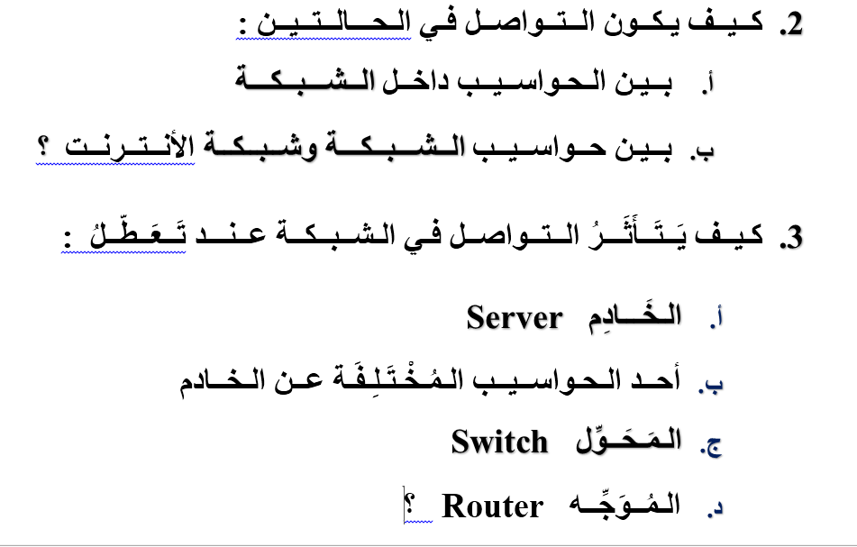
الــوضــعــــيـــة الإدمــــاجـــيــــة ــ تـــابــع
2. حَـــدِّد الأنـــواع الأربـعــة لـهــذه الــشــبــكــة مـع بـــيــان الــمِــعْـــيَـــار الــمُــرْتَــبِــط بِــكُــلِّ نَـــوْعٍ

